Slide 1
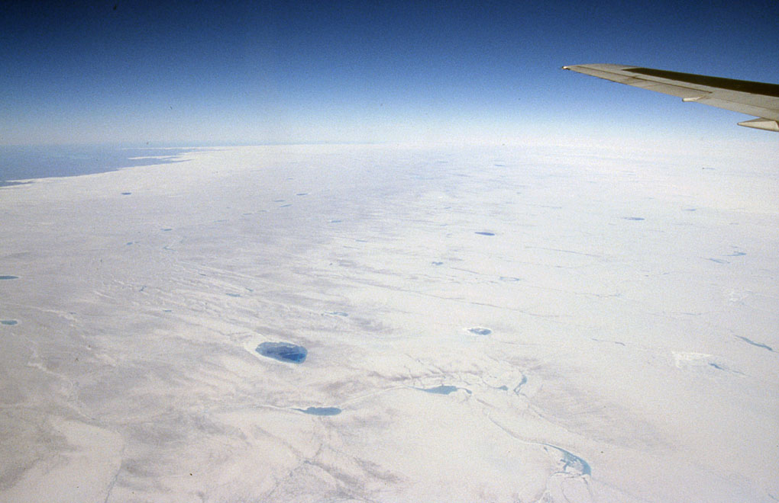


De oorzaken en gevolgen van de opwarming van het klimaat
Belgische geografendagen
Brussel, 14 november 2015
Philippe Huybrechts
Earth System Sciences &
Departement Geografie
Vrije Universiteit Brussel

Slide 2
Thema’s
Stand van zaken: waarom zijn wetenschappers zo eensgezind dat de mens de oorzaak is van de huidige opwarming van de aarde ?
Wat is nu reeds het effect van de opwarming van de aarde ?
Wat zijn de verwachtingen tot 2100, en daarna ?
Wat moeten we doen om de zwaarste gevolgen te vermijden ?

Slide 3
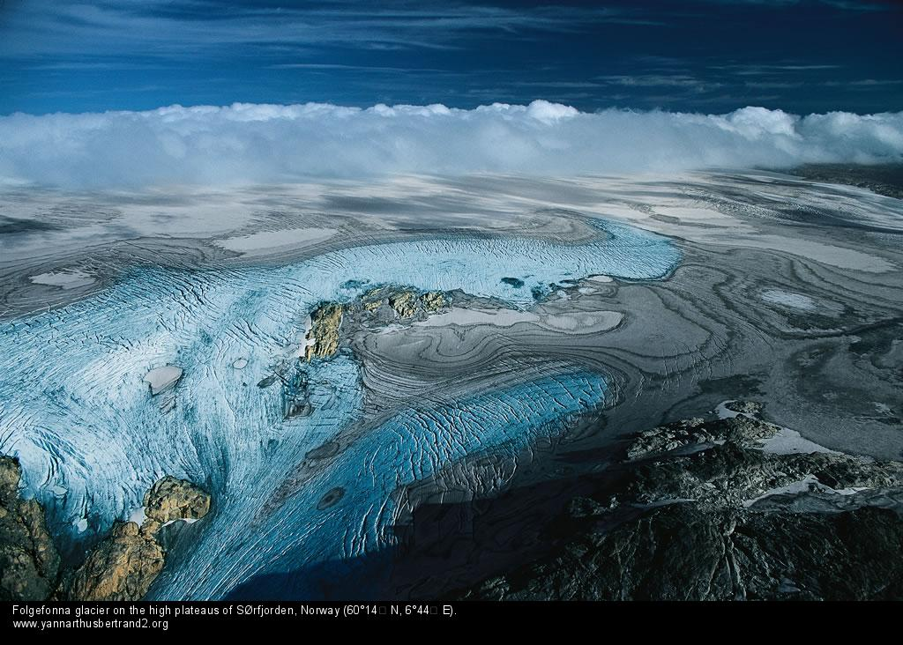
1. Wetenschappelijke stand van zaken

Slide 4
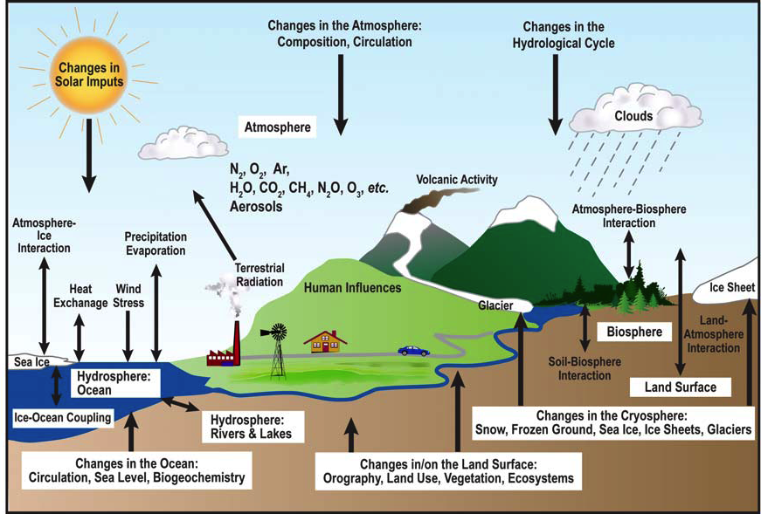
Het klimaatsysteem van de aarde
Aardtemperatuur zonder broeikaseffect: T = -20°C
Aardtemperatuur met natuurlijk broeikaseffect: T = +14°C

Slide 5
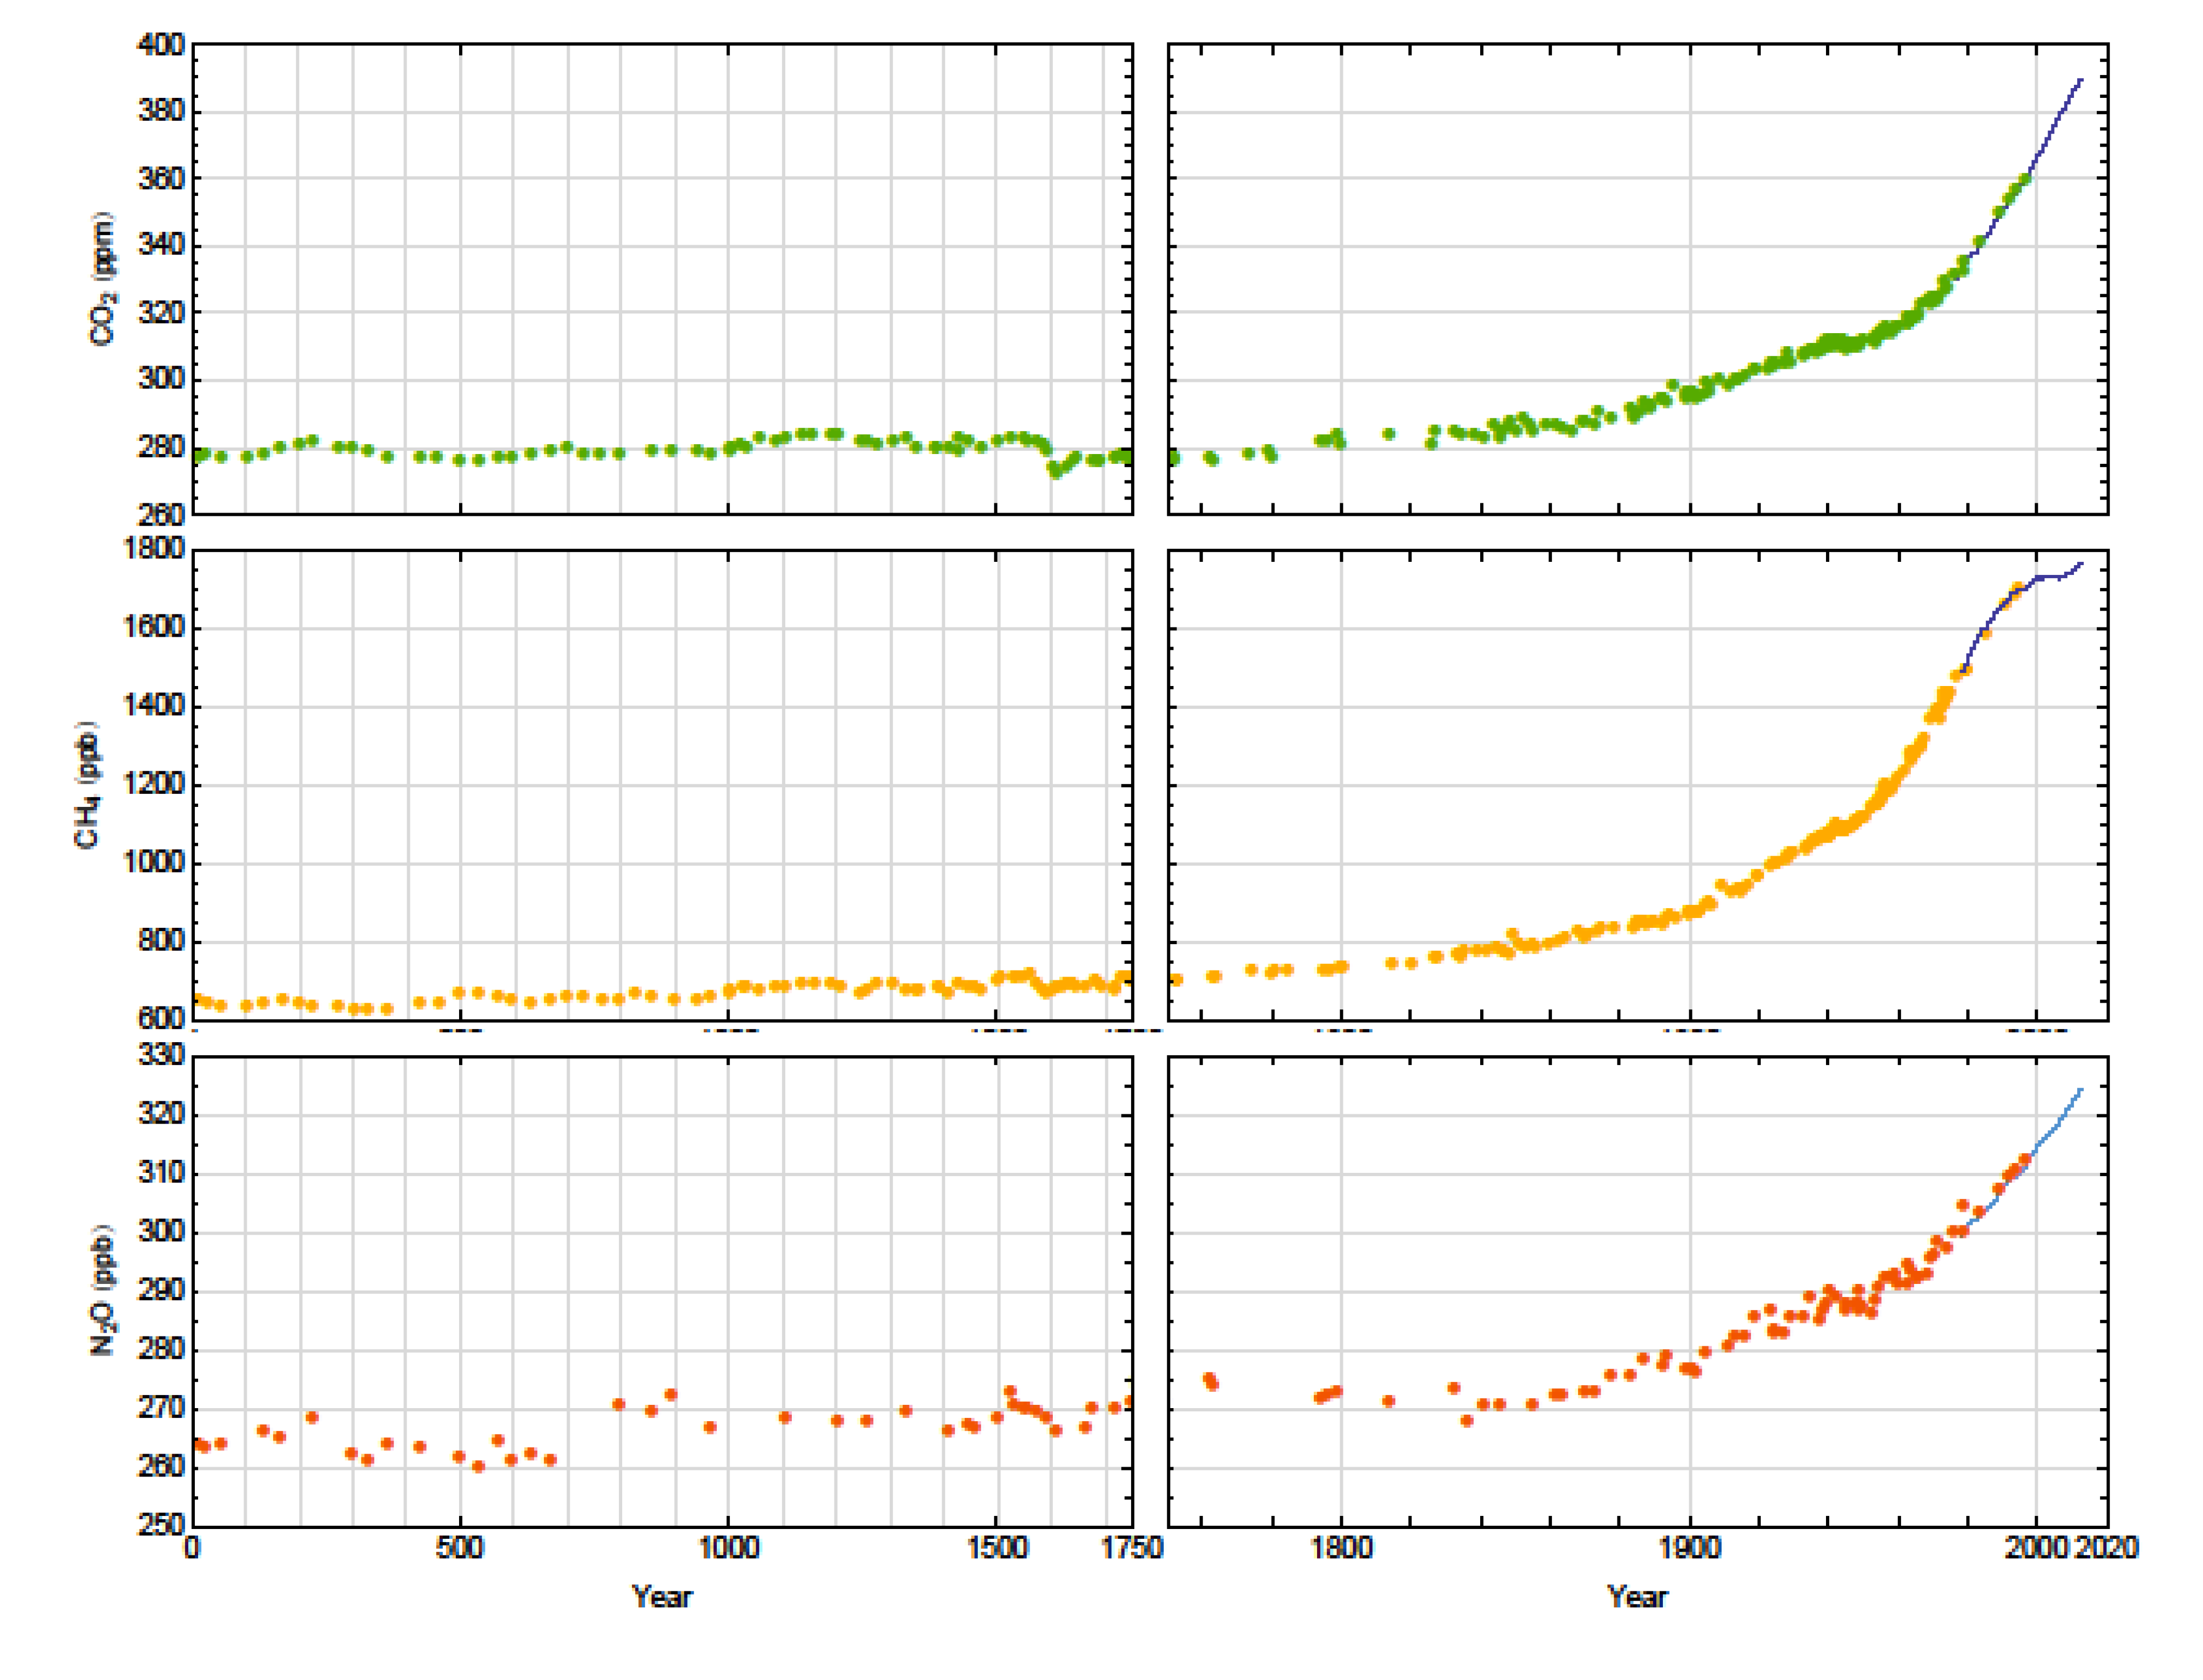
Verandering in de concentraties van koolstofdioxide, methaan, en stikstofoxide over de laatste 2000 jaar
CO₂
CH₄
N₂O
IPCC AR5 (2013)

Slide 6
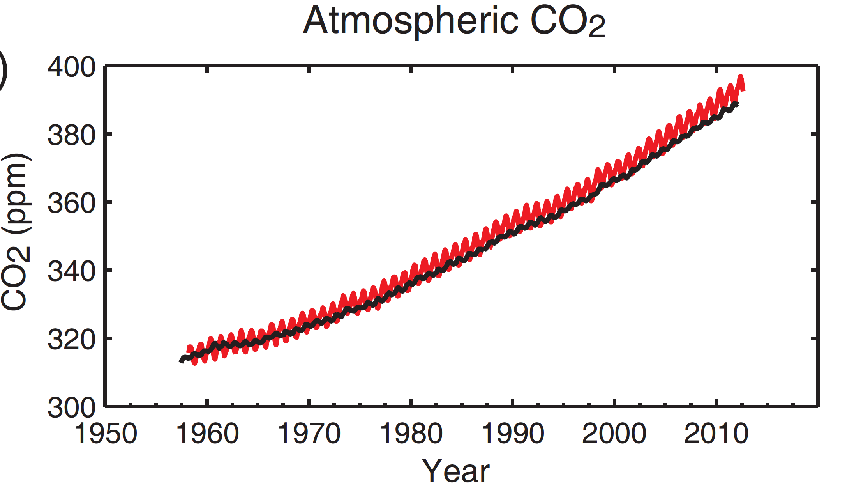
Gedetailleerde metingen op Hawaii en
de Zuidpool sinds 1958
Laatste Ijstijd:
180 ppm
1800: 280 ppm
1958: 315 ppm
2015: 400 ppm
Mauna Loa, Hawaii
Zuidpool, Antarctica
Momentele concentratie van CO₂ is met zekerheid de hoogste van de laatste 800000 jaar, en wellicht zelfs van de laatste 3 miljoen jaar!

Slide 7
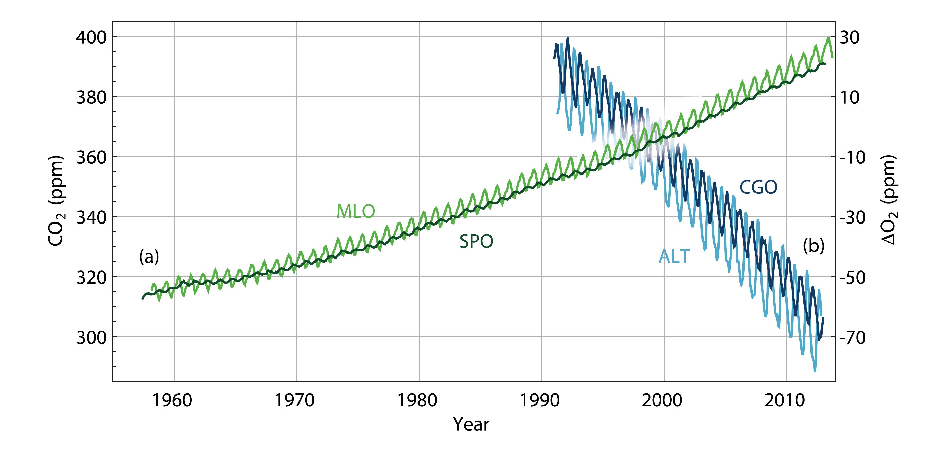
De stijgende CO₂ concentratie komt hoofdzakelijk van de verbranding van fossiele brandstoffen
CO₂
O₂
De stijgende atmosferische concentratie CO₂ loopt parallel met een dalende concentratie atmosferisch zuurstof O₂
(C+O₂=CO₂!)

Slide 8
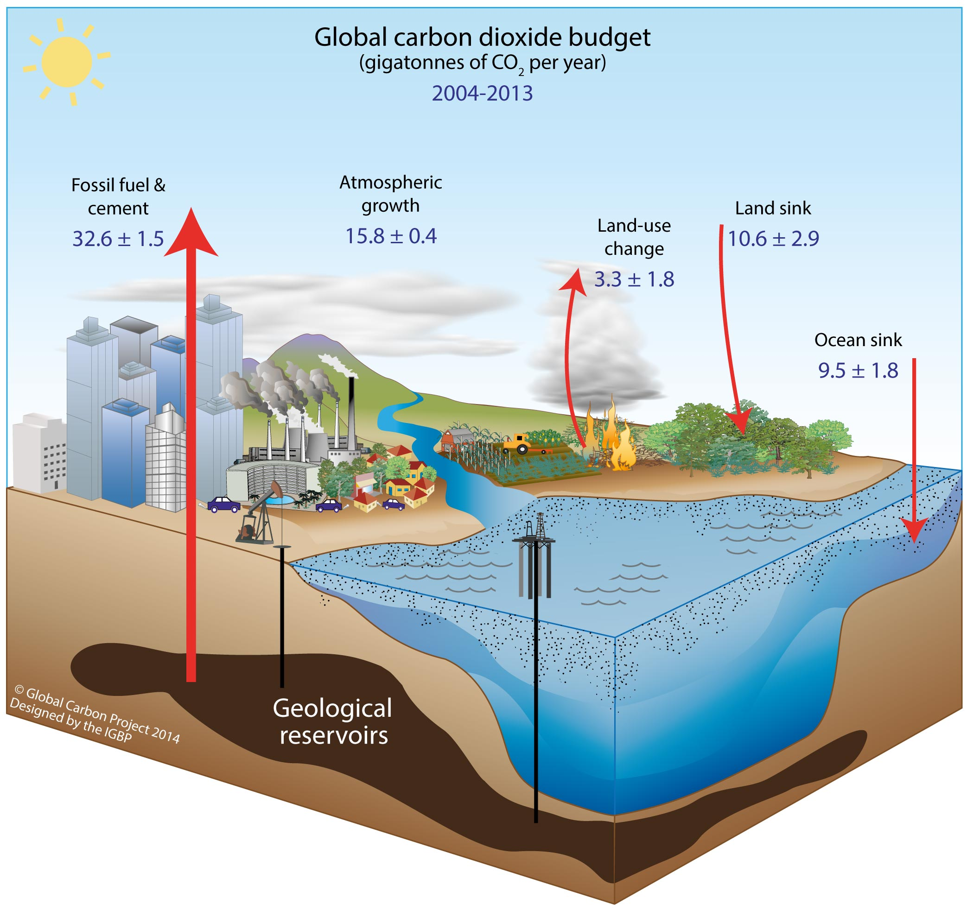

Antropogene verstoring van de globale koolstofcyclus
Verstoring van de globale koolstofcyclus door menselijke activiteiten (GtCO₂/jaar)
Global Carbon Project 2014 www.globalcarbonproject.org

Slide 9

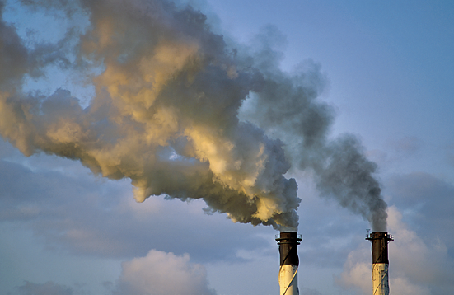
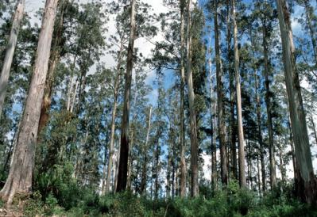
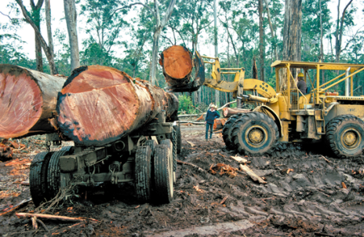
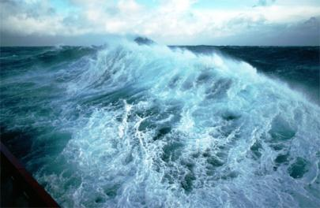
Waar gaan antropogene CO₂ emissies naartoe (2004-2013)?
32.4±1.6 GtCO₂/j 91%
15.8±0.4 GtCO₂/j
44%
Atmosfeer
Fossiele brandstoffen en cement
+
10.6±2.9 GtCO₂/j
29%
3.3±1.8 GtCO₂/j 9%
Planten
26%
9.4±1.8 GtCO₂/j
Ontbossing
Oceanen
Global Carbon Project 2014 www.globalcarbonproject.org

Slide 10
Stijging van de globale gemiddelde temperatuur
2014
Bron: NASA/ GISS
De aardtemperatuur is gestegen met 0.85°C tussen 1880 en 2014
2014 was het warmste jaar tot dusver; 2015 zal opnieuw record zijn
14 van de 15 warmste jaren sinds 1880 vonden plaats in de 21ste eeuw

Slide 11
Stijging van de globale gemiddelde temperatuur
2014
Bron: NASA/ GISS
De opwarming van het klimaatsysteem is ‘onmiskenbaar’
(IPCC AR5, 2013)
De aardtemperatuur is gestegen met 0.85°C tussen 1880 en 2014
2014 was het warmste jaar tot dusver
14 van de 15 warmste jaren sinds 1880 vonden plaats in de 21ste eeuw

Slide 12
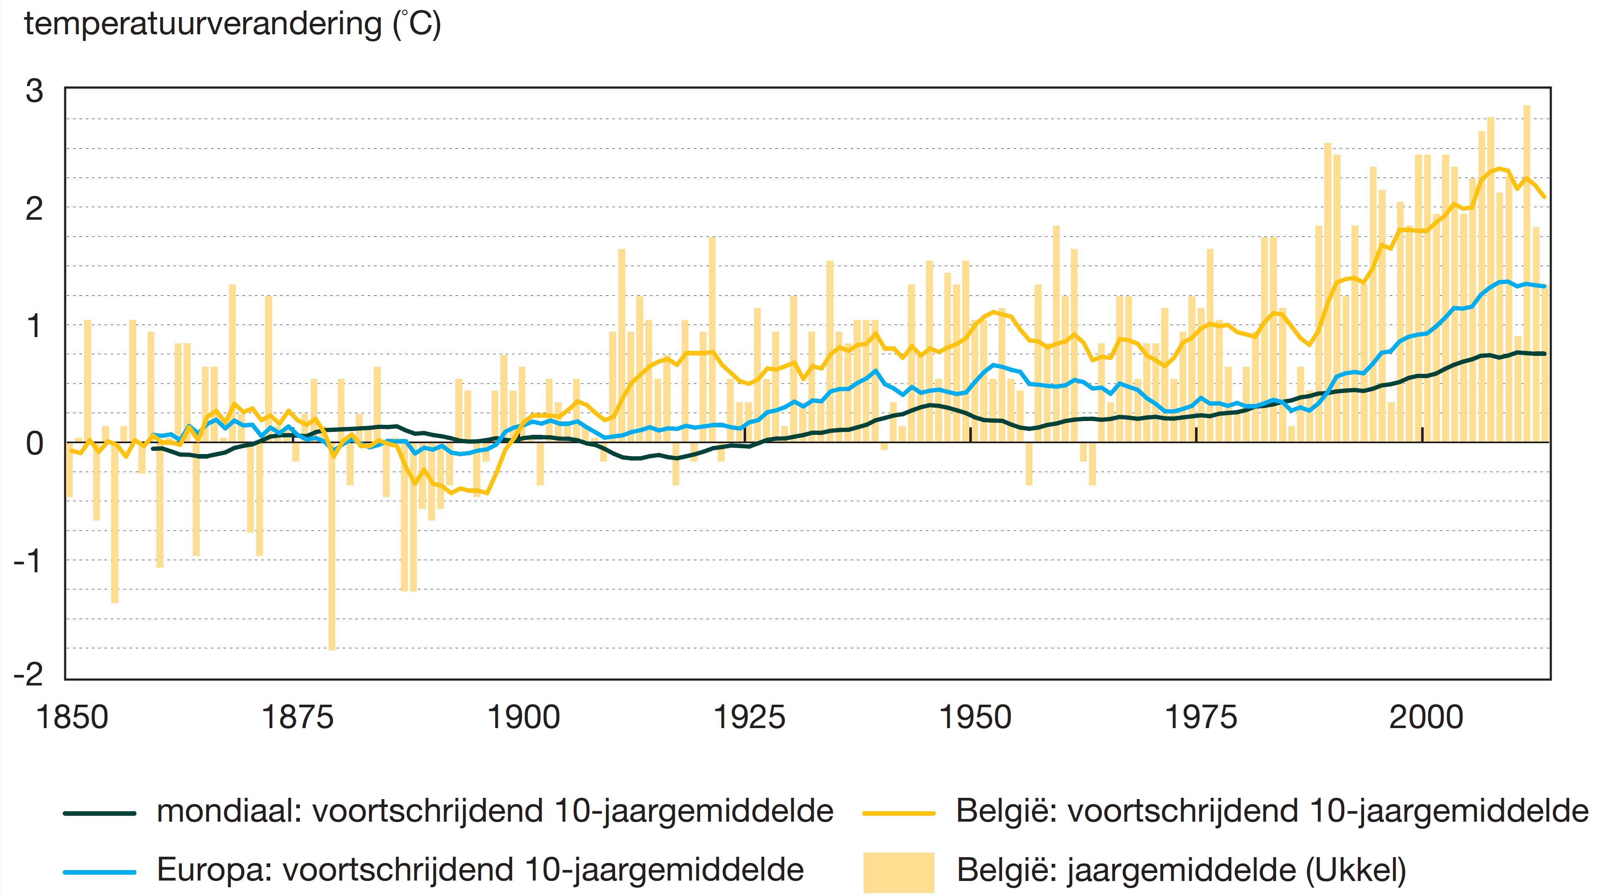
Evolutie van de temperatuur te Ukkel (1850-2013)
België is nu 2.1 °C warmer dan in de pre-industriële periode

Slide 13
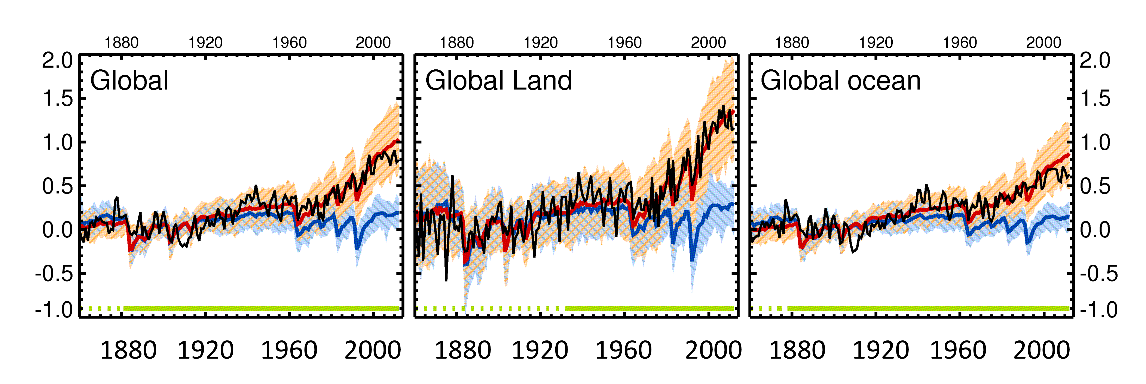
Oorzaak van de opwarming (attributie)
Het is extreem onwaarschijnlijk dat de opwarming ‘toevallig’ is
Waargenomen temperatuur
Gemodelleerde aardtemperatuur met natuurlijke en menselijke invloed
(met ook broeikasgassen, aërosolen)
Gemodelleerde aardtemperatuur met alléén natuurlijke invloed
(alléén vulkanisme, zon)
Het is extreem waarschijnlijk dat menselijke invloed de belangrijkste oorzaak is van de waargenomen opwarming sinds het midden van de 20ste eeuw (95-100% zekerheid)
IPCC AR5 (2013)

Slide 14
Oorzaak van de opwarming (attributie)
Het is extreem onwaarschijnlijk dat de opwarming ‘toevallig’ is
Waargenomen temperatuur
Gemodelleerde aardtemperatuur met natuurlijke en menselijke invloed
(met ook broeikasgassen, aërosolen)
Gemodelleerde aardtemperatuur met alléén natuurlijke invloed
(alléén vulkanisme, zon)
De menselijke invloed op het klimaatsysteem is ‘duidelijk’
(IPCC AR5, 2013)

Slide 15
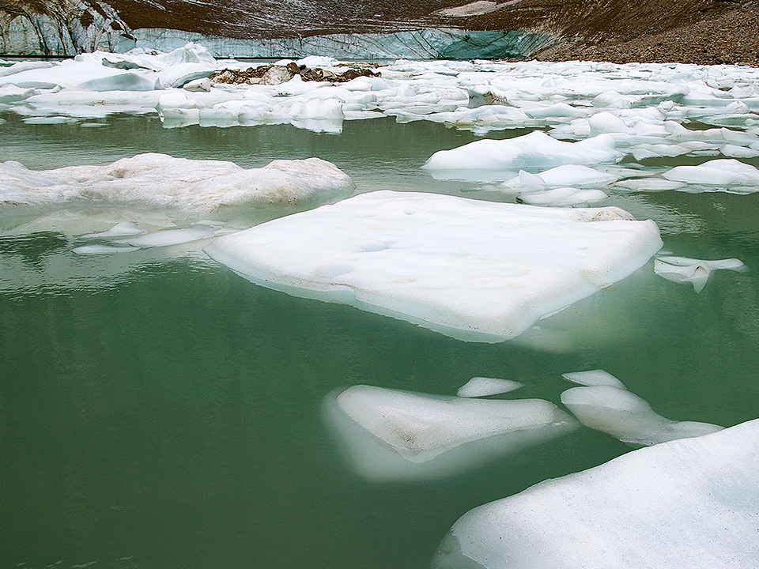
2. Gevolgen van de opwarming reeds vandaag

Slide 16
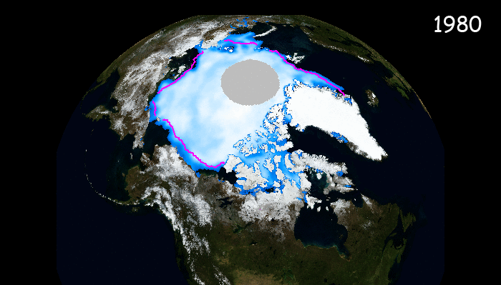
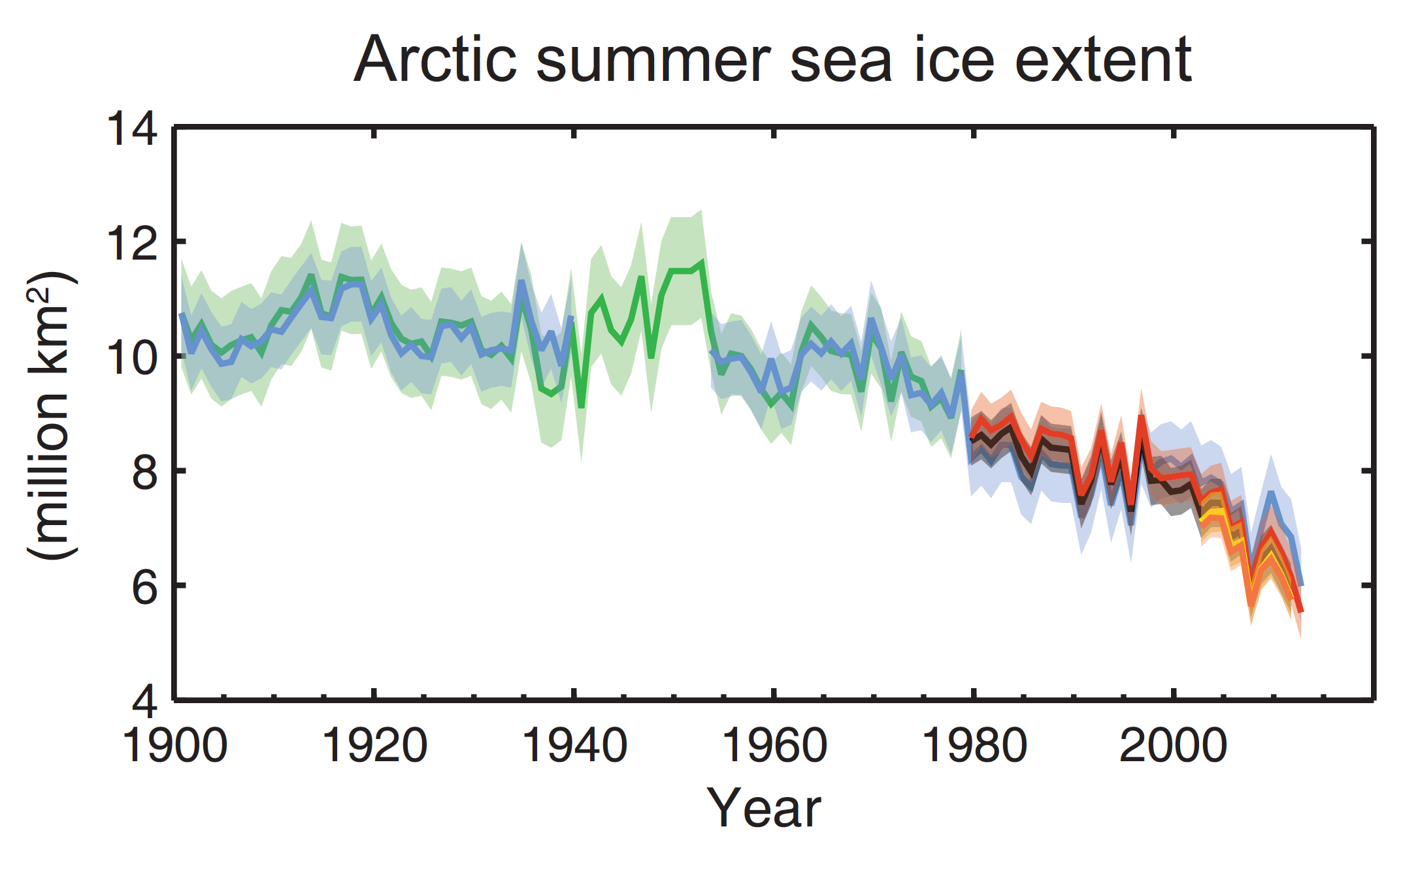
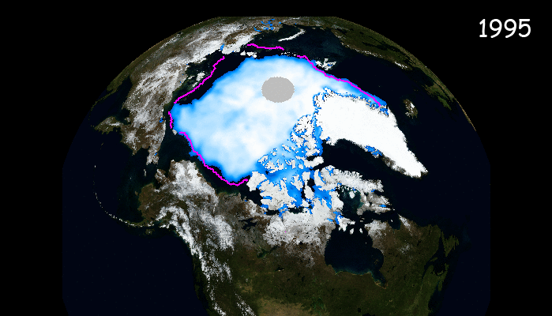
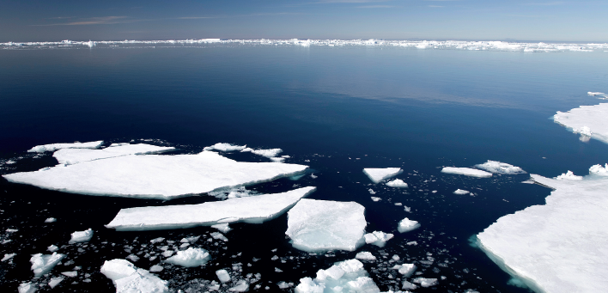
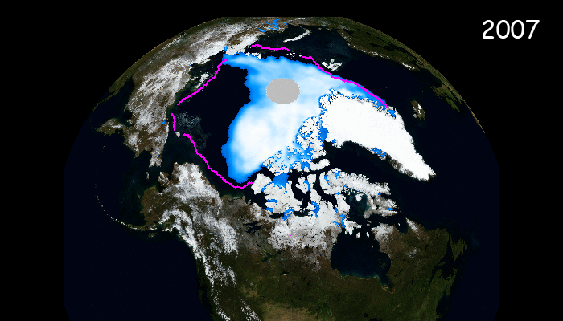
Afname van het Arctische zeeijs
IPCC AR5 (2013)
Zomeruitbreiding -9.4 % tot -13.6 % per 10 jaar sinds 1979

Slide 17
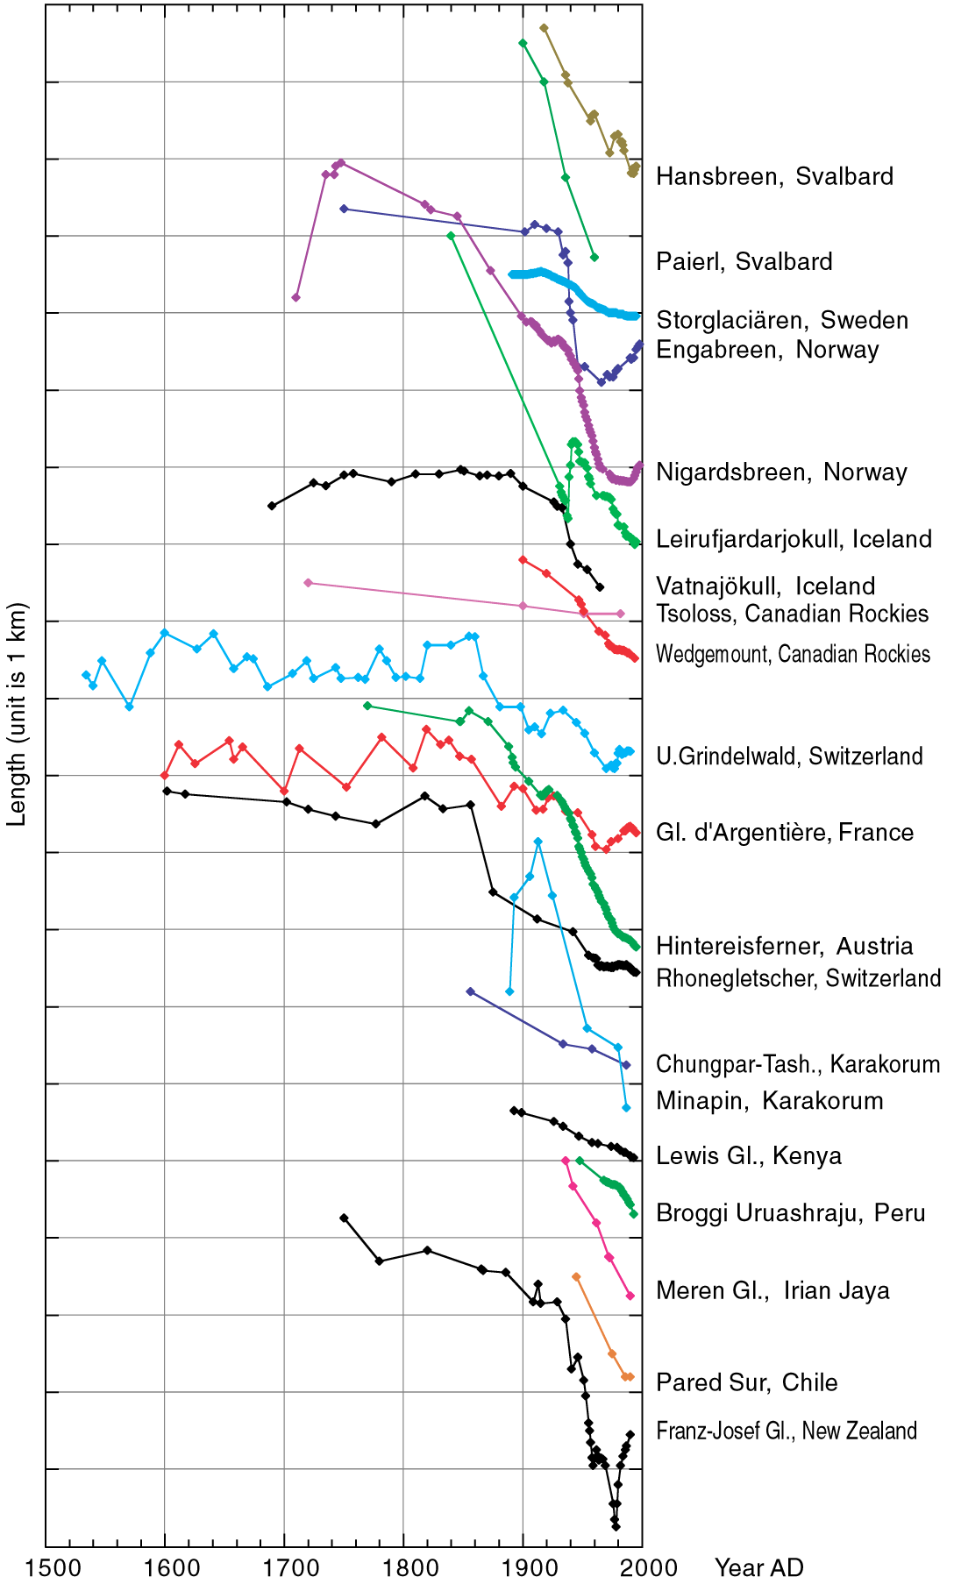
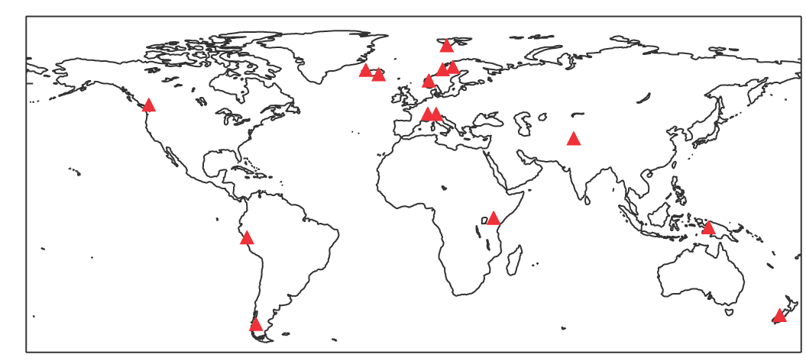
Wereldwijde terugtrekking van de gebergtegletsjers sinds het einde van de 19de eeuw
Regionaal gemiddelde lengteveranderingen van gletsjertongen vertonen dezelfde trend op alle continenten, wat duidt op een gemeenschappelijke oorzaak

Slide 18
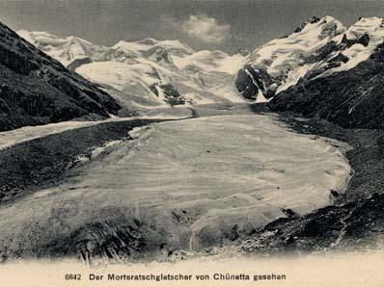
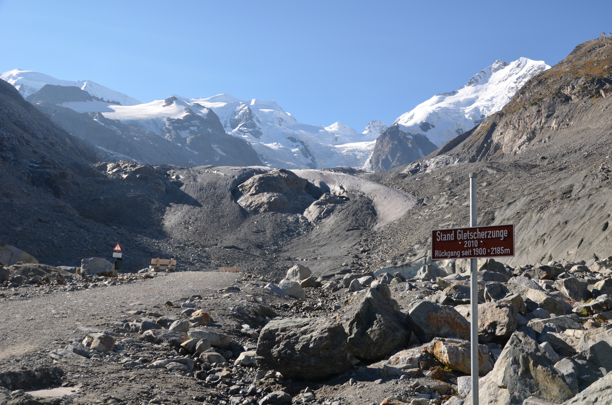
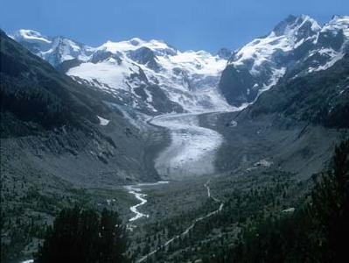
Een sprekend voorbeeld uit de Alpen:
Morteratsch gletsjer (Engadin, CH)
1911
29 september 2014
2001

Slide 19
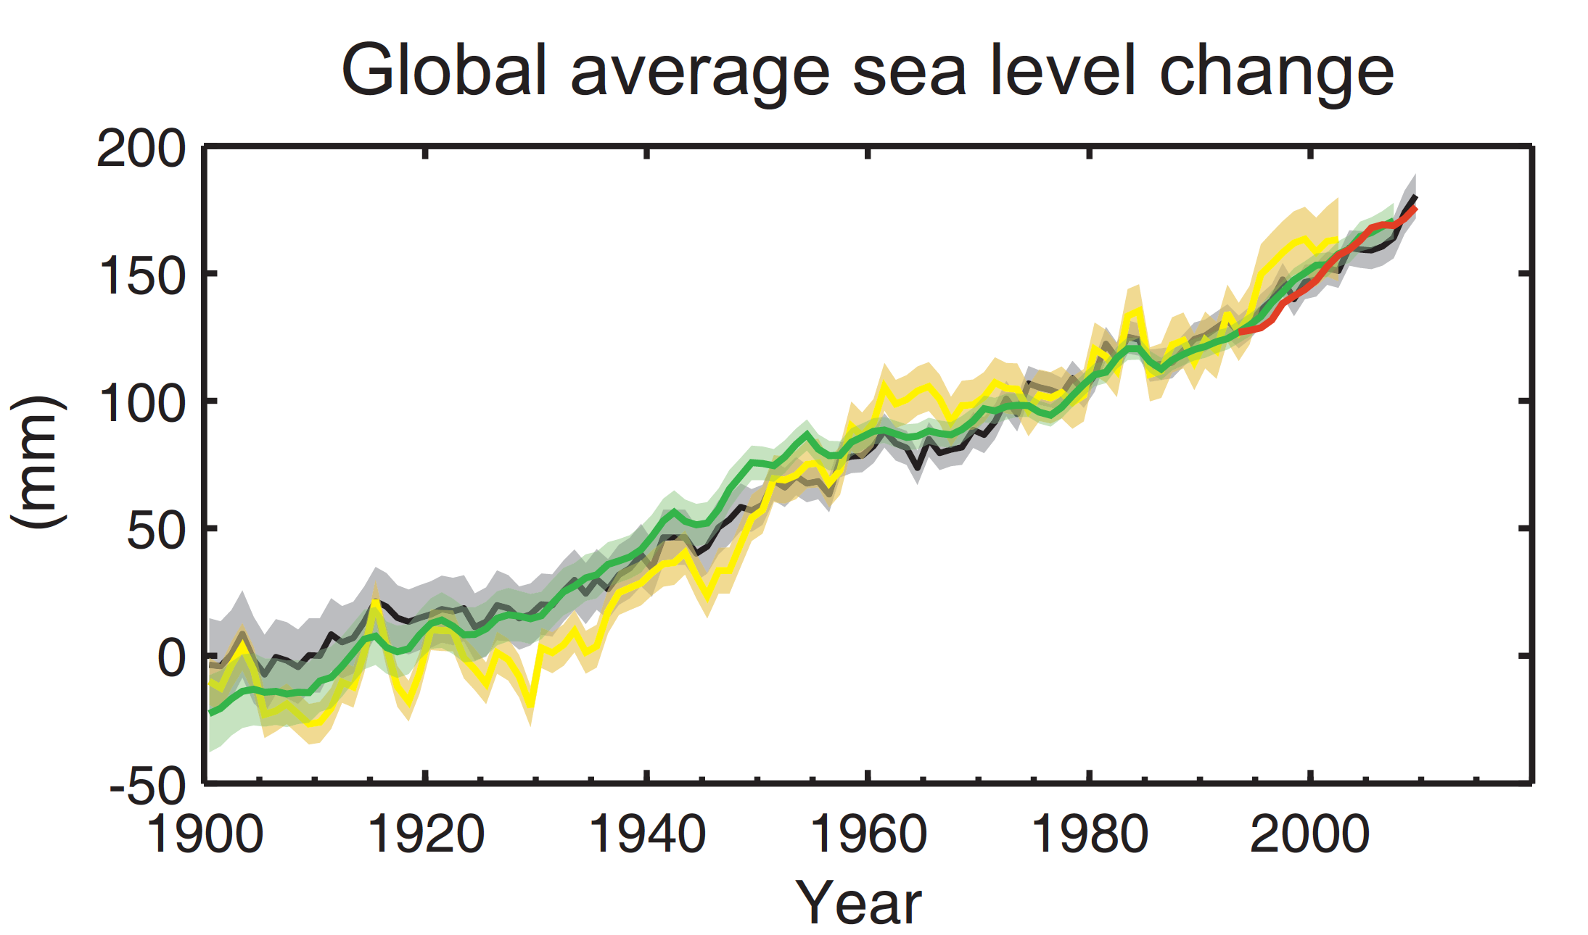
Stijging van het zeeniveau
Het zeeniveau stijgt momenteel met 3.2 mm per jaar, dubbel zo snel dan tijdens de 20ste eeuw (1900-2000: 1.7 mm per jaar, of +17 cm stijging)

Slide 20

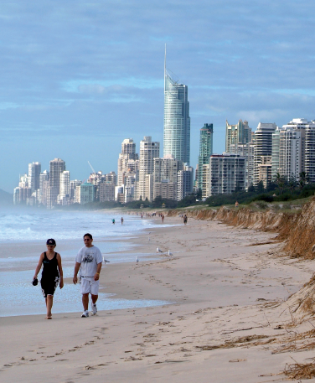
Stijging van het zeeniveau
Geschatte bijdragen 1993-2010
Groenlandse ijskap
Antarctische ijskap
Gletsjers en kleine ijskappen
Uitzetting van de oceanen door hogere temperatuur van het water

Slide 21



Het andere CO₂ probleem: de verzuring van de oceanen
Weinig CO₂ opgelost
Weinig vrije protonen
pH = 6.5
Veel CO₂ opgelost
Veel vrije protonen
pH = 3.7
CO₂ lost gemakkelijk op in water
… zelfde proces speelt in de oceanen

Slide 22
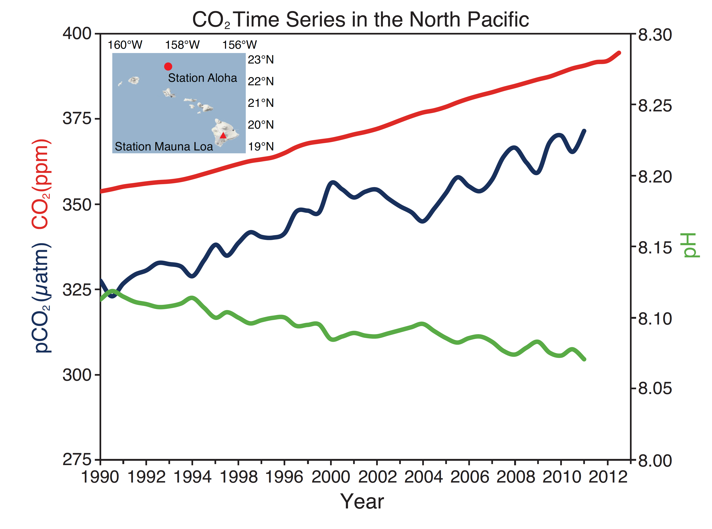
Het andere CO₂ probleem: de verzuring van de oceanen
atmosferisch CO₂
opgeloste CO₂ in de oceaan
zuurtegraad (pH) oceaan

Slide 23
Gevolgen van de verzuring van de oceanen
Het wordt moeilijker voor zee-organismen om kalkschelpen aan te maken
Kalkschelpen beginnen op te lossen
Opname van CO₂ door de oceaan vermindert, er kan afgifte ontstaan

Slide 24
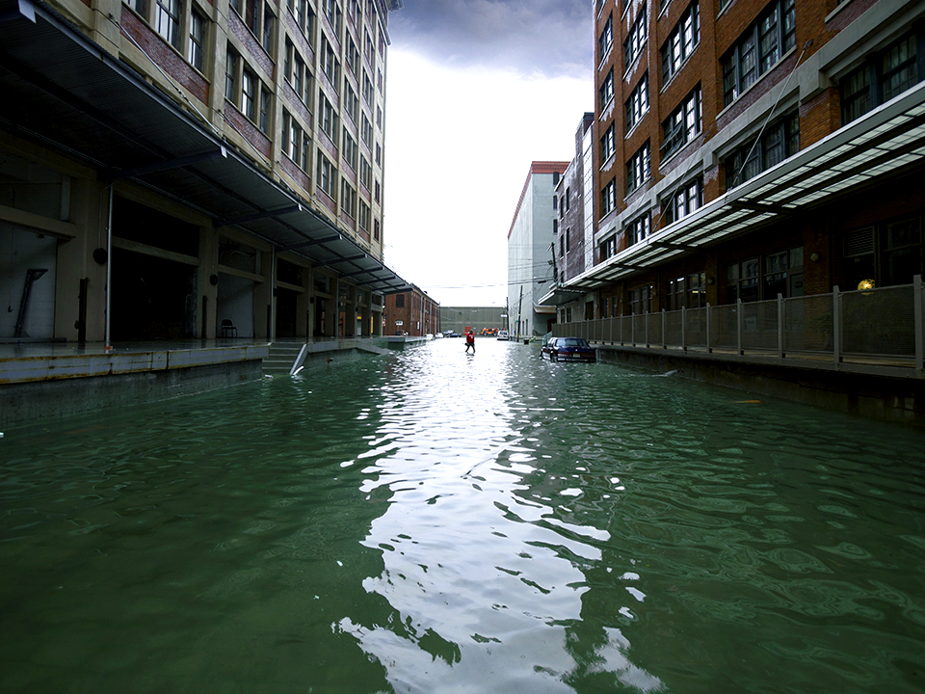
3. Projecties tot 2100, en in de periode daarna

Slide 25
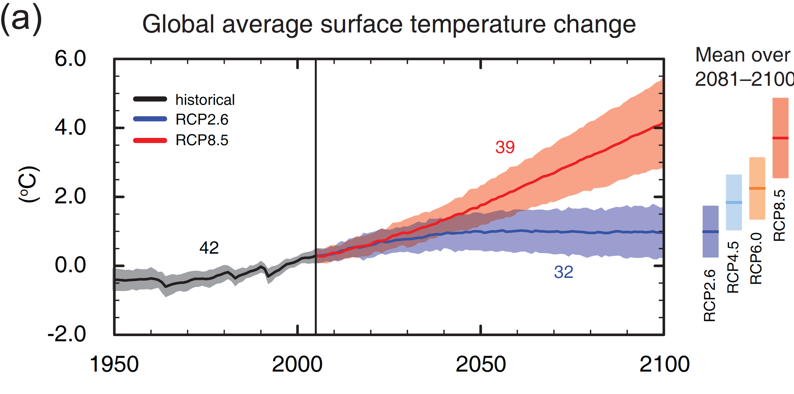
IPCC AR5 projecties van de temperatuur
Totale vork: 0.3-5.4 °C
‘performant klimaatsbeleid’
‘business as usual’
De opwarming zal tegen het einde van de 21ste eeuw waarschijnlijk minstens 2°C bedragen sinds 1850 voor alle scenario’s behalve RCP2.6
Voor alle scenario’s behalve RCP2.6 stijgt de temperatuur ook verder na 2100

Slide 26
IPCC AR5 projecties van de temperatuur
Totale vork: 0.3-5.4 °C
‘performant klimaatsbeleid’
‘business as usual’
De mensheid heeft nog de keuze…

Slide 27
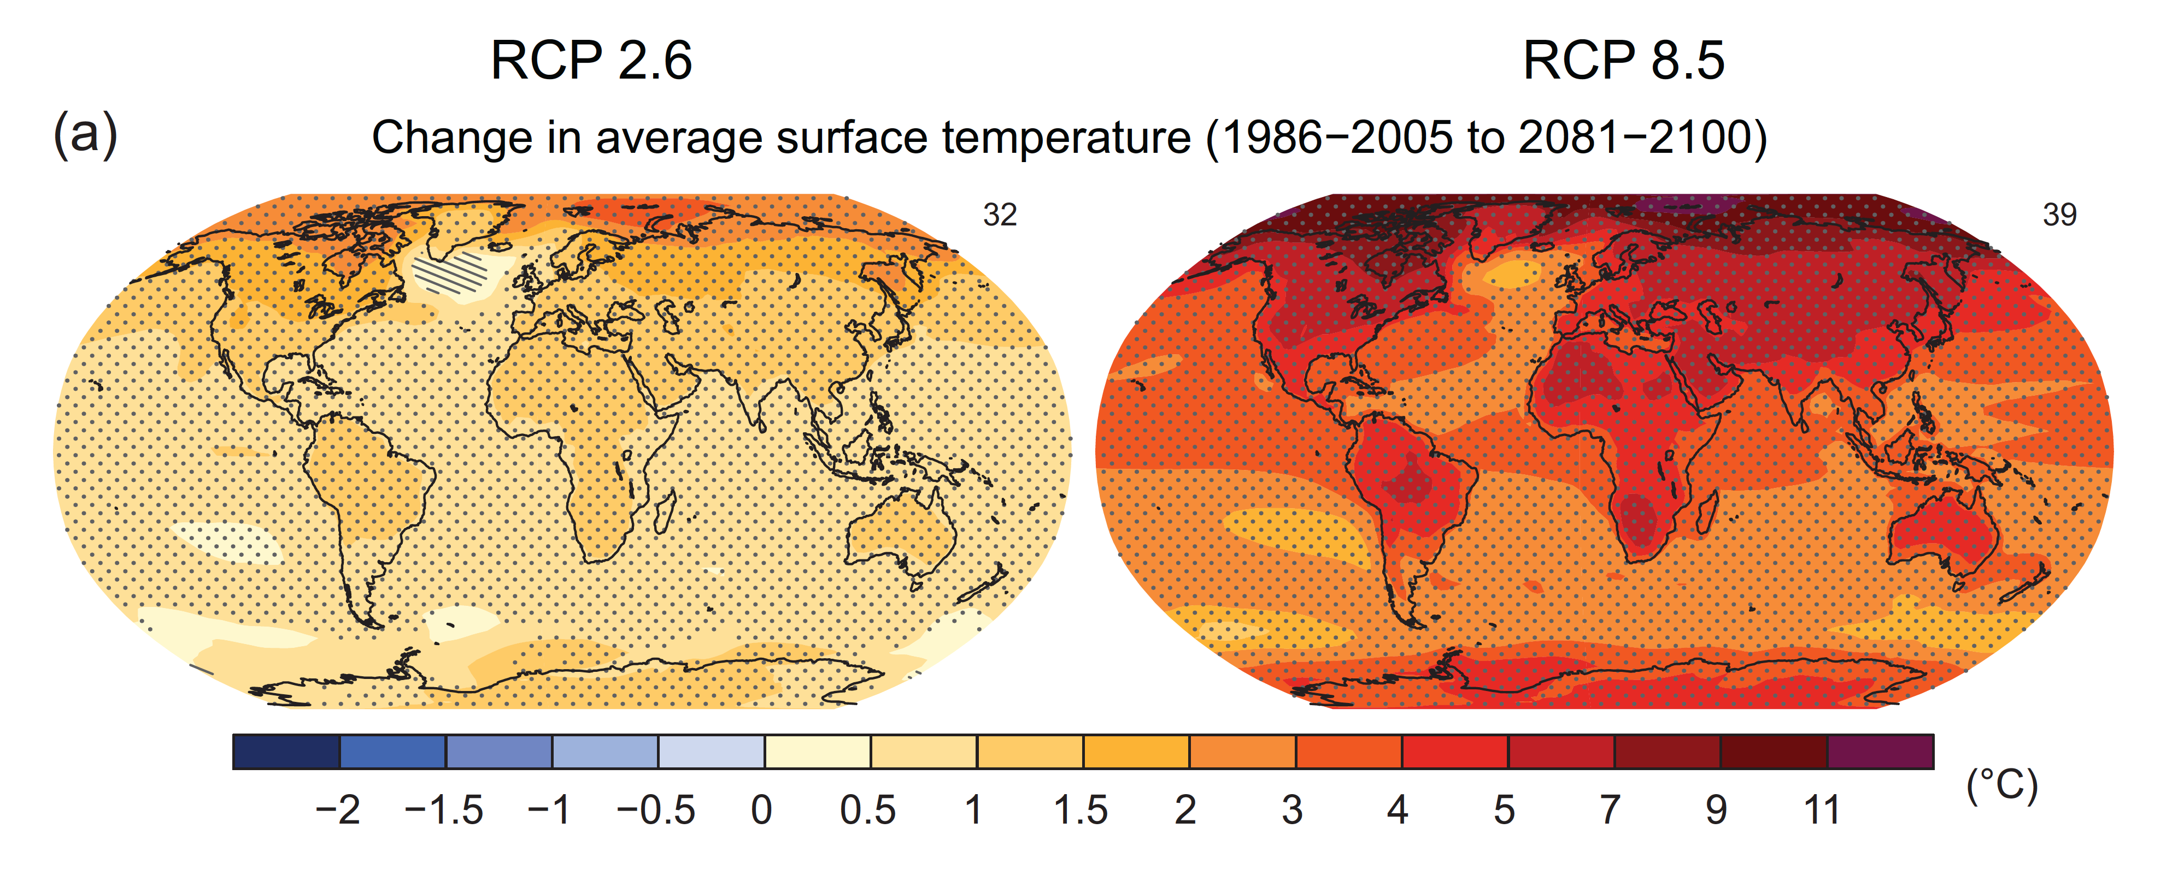
Projecties van de temperatuur voor einde 21ste eeuw
Stippled area: where the multi model mean signal is more than two standard deviations of internal variability
and more than 90% of the models agree on the sign of the change
Hatched area: where the multi model mean signal is less than one standard deviation of internal variability
Grootste opwarming in het Arctische gebied
Grotere opwarming boven land dan boven de oceaan
Kleinste opwarming Noord-Atlantische Oceaan
IPCC AR5 (2013)

Slide 28
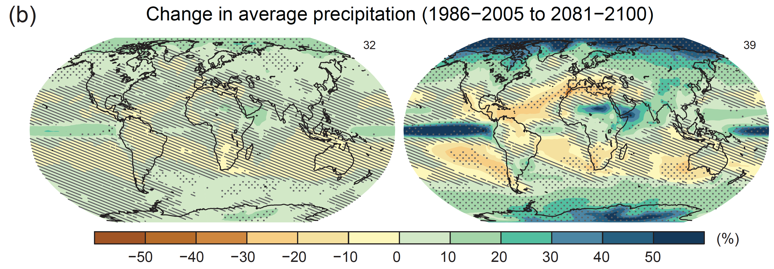
Projectie van de neerslag voor einde 21ste eeuw
Stippled area: where the multi model mean signal is more than two standard deviations of internal variability
and more than 90% of the models agree on the sign of the change
Hatched area: where the multi model mean signal is less than one standard deviation of internal variability
Meer neerslag in de tropen en de poolstreken
Grotere droogte in de subtropen
IPCC AR5 (2013)

Slide 29
Klimaatsprojecties voor Europa in 2100
Neerslag
Temperatuur
België einde 21ste eeuw voor een ‘gemiddeld’ scenario:
  ~3°C warmer het gehele jaar door
  nattere winters (+10%), drogere zomers (-10%)
  meer geconcentreerde neerslag

Slide 30
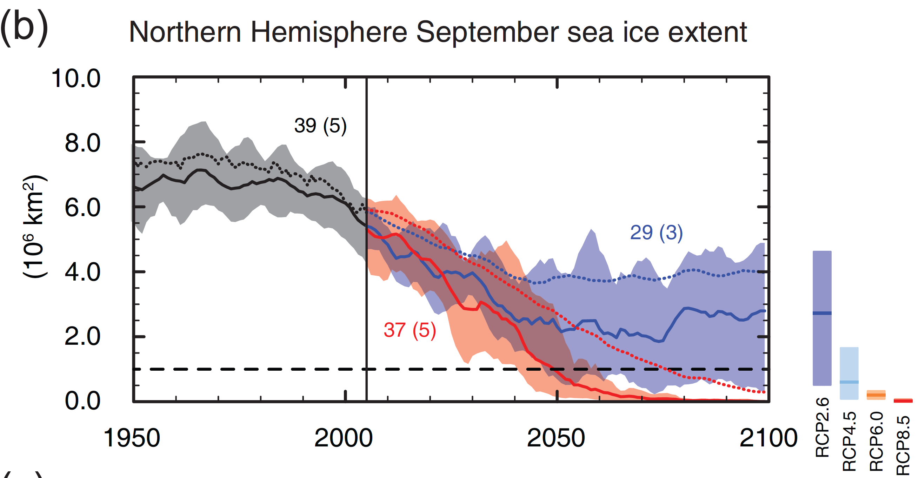
IPCC AR5 projecties van het Arctische zeeijs
Op basis van de best gevalideerde modellen is het waarschijnlijk dat de Arctische Oceaan nagenoeg ijsvrij zal zijn vòòr het midden van de 21ste eeuw voor het hoogste scenario RCP8.5

Slide 31
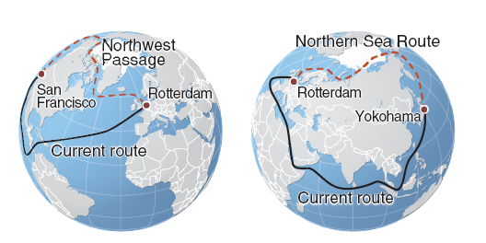
Minder zeeijs in de Arctische Oceaan maakt belangrijke scheepvaartverbindingen korter
Maar vergemakkelijkt ook de ontginning van olie en gas…

Slide 32
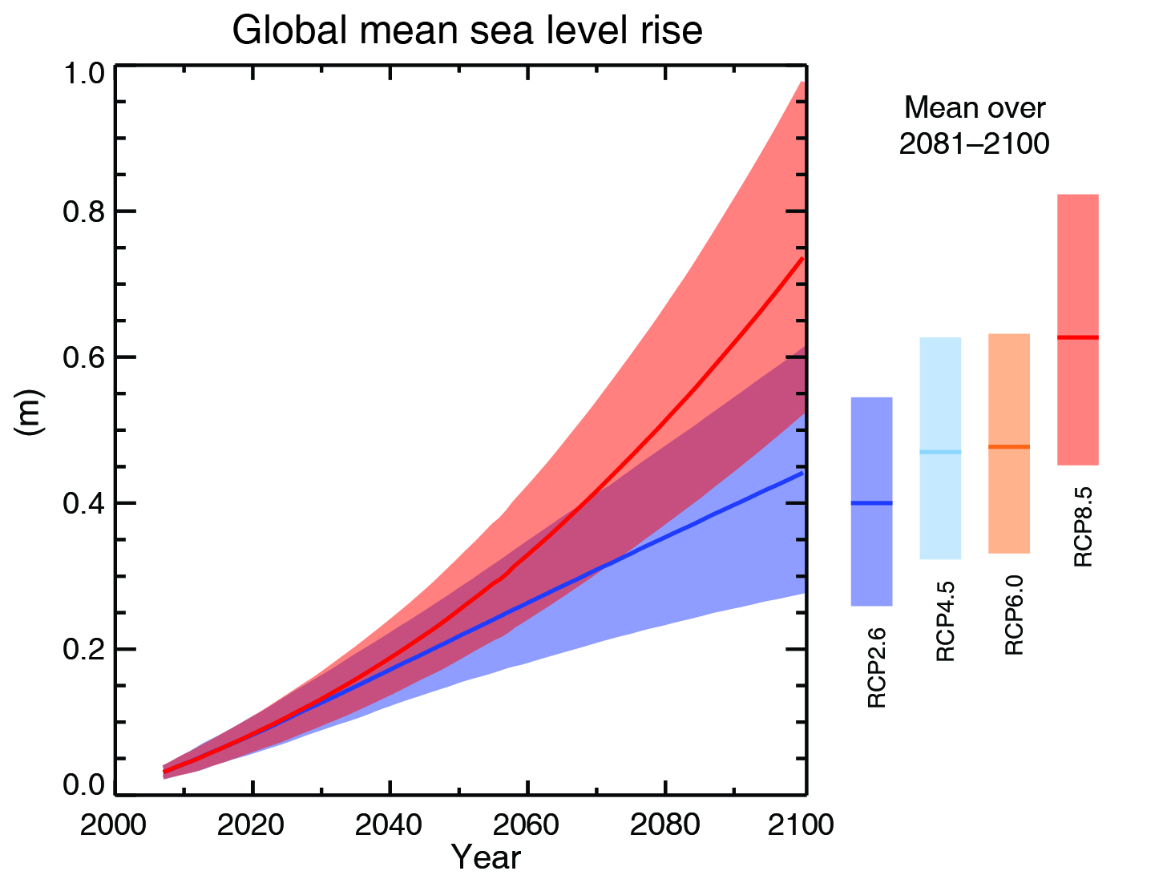
IPCC AR5 projecties van het zeeniveau
RCP 2.6: 0.28-0.61 m tegen 2100
RCP 8.5: 0.53-0.98 m tegen 2100
Waarschijnlijke vork voor 2081-2100 ten opzichte van 1986-2005 voor alle RCPs
0.26-0.82 m
IPCC AR5 (2013)
Het globaal gemiddelde zeeniveau zal verder stijgen in de 21ste eeuw
Geen enkel scenario geeft een verminderde stijging na 2100

Slide 33
Meest kwetsbare gebieden
Het Arctische gebied, vanwege de impacts van de hoge geprojecteerde opwarming op natuurlijke systemen.
Afrika, vooral ten zuiden van de Sahara, vanwege de beperkte aanpassingscapaciteit.
Kleine eilandstaten in de Stille Zuidzee, vanwege de hoge blootstelling van de bevolking en de infrastructuur aan de stijging van het zeeniveau en vloedgolven.
De grote rivierdelta’s in Azië, zoals de Ganges-Brahmaputra (Bangladesh) en de Parelrivier (China), vanwege de hoge bevolkingsaantallen die blootgesteld zijn aan stijgingen van het zeeniveau, vloedgolven, en rivieroverstromingen.
In al deze regio’s zijn er bepaalde gebieden, sectoren, en gemeenschappen die nog extra kwetsbaar zijn, zoals de armen, kleine kinderen, en de ouderen.

Slide 34
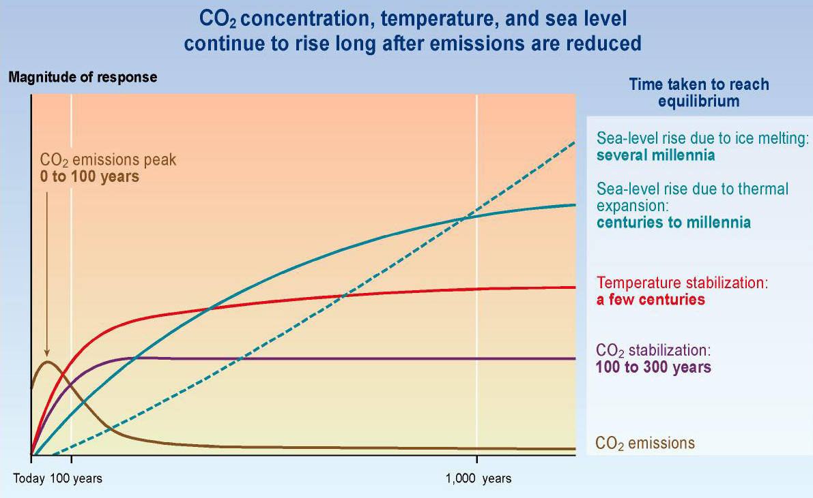
Het venijn op de lange termijn: de lange levensduur van atmosferisch CO₂ en de traagheid van het klimaatsysteem
CO₂ concentratie, temperatuur, en zeeniveau blijven nog lang stijgen nadat de uitstoot is verminderd
Tijd om evenwicht te bereiken
Stijging zeeniveau door smeltende ijskappen
Vele duizenden jaren
Stijging zeeniveau door uitzetting oceanen
Eeuwen tot millennia
Stabilisatie temperatuur
Enkele eeuwen
Stabilisatie CO₂
100 tot 300 jaar
CO₂ uitstoot

Slide 35
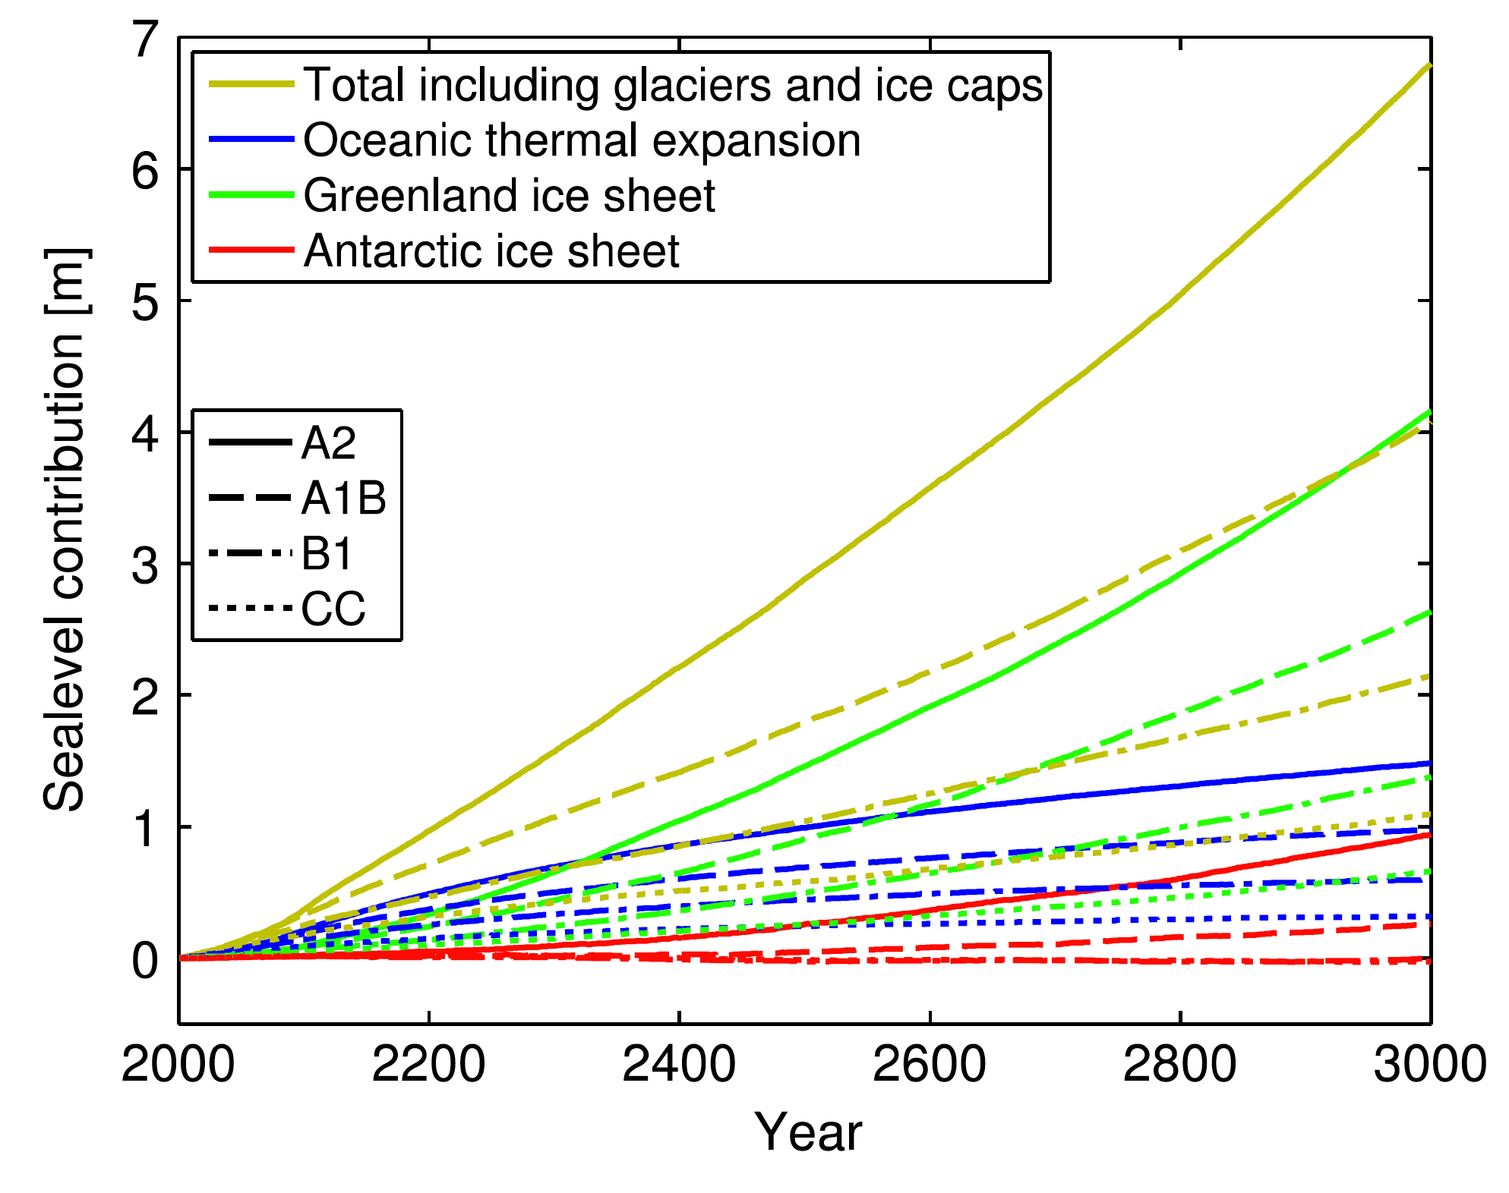
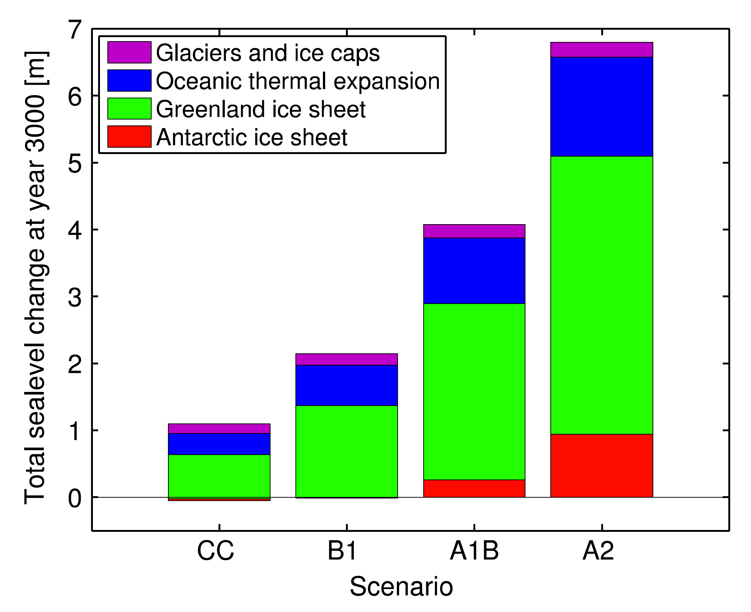
Zeeniveauveranderingen tot het jaar 3000
Modelberekeningen geven aan dat de Groenlandse en Antarctische ijskappen snel de dominante bron van zeespiegelstijging worden, nog lang nadat de emissies gestopt zijn en de temperatuur zich gestabiliseerd heeft
CC: constante concentratie broeikasgassen van het jaar 2000:
1 m onvermijdelijke zeespiegelstijging tegen het jaar 3000
B1, A1B, A2: constante concentratie broeikasgassen vanaf het jaar 2100:
2 tot 7 m onvermijdelijke zeespiegelstijging tegen het jaar 3000

Slide 36
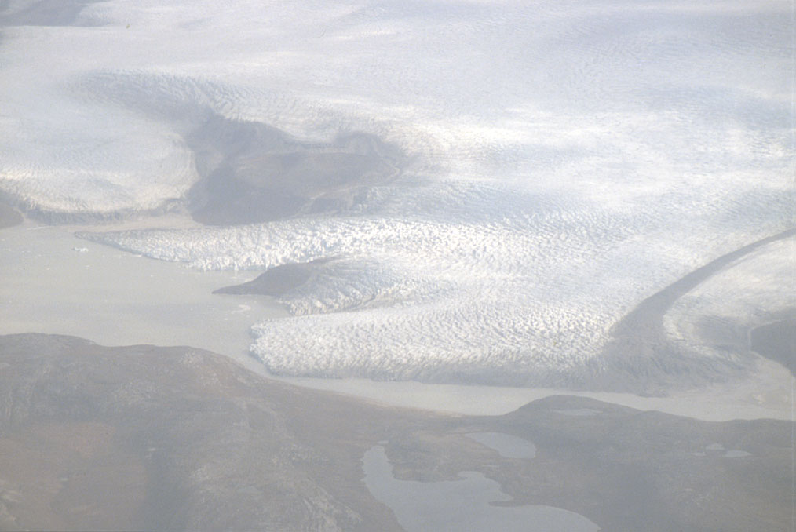
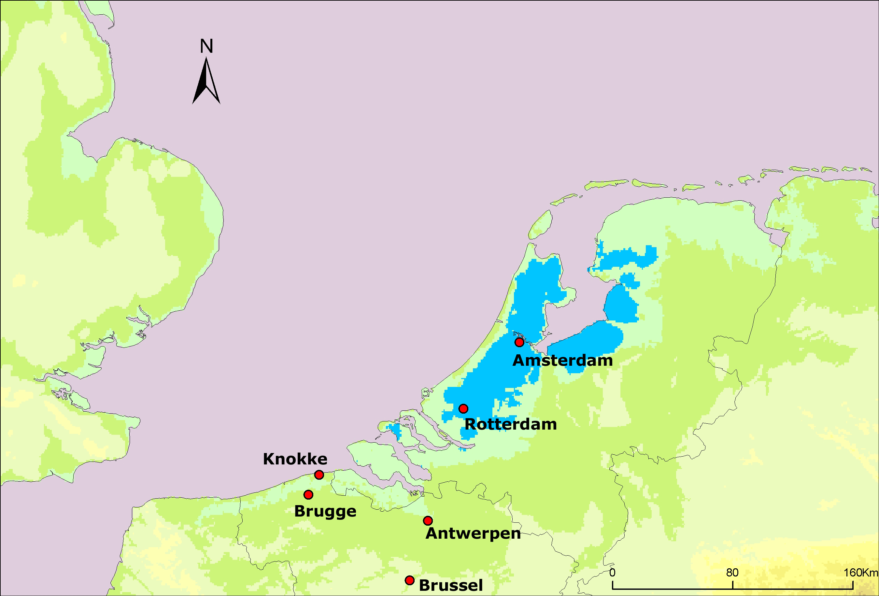
Land onder de zeespiegel: vandaag

Slide 37
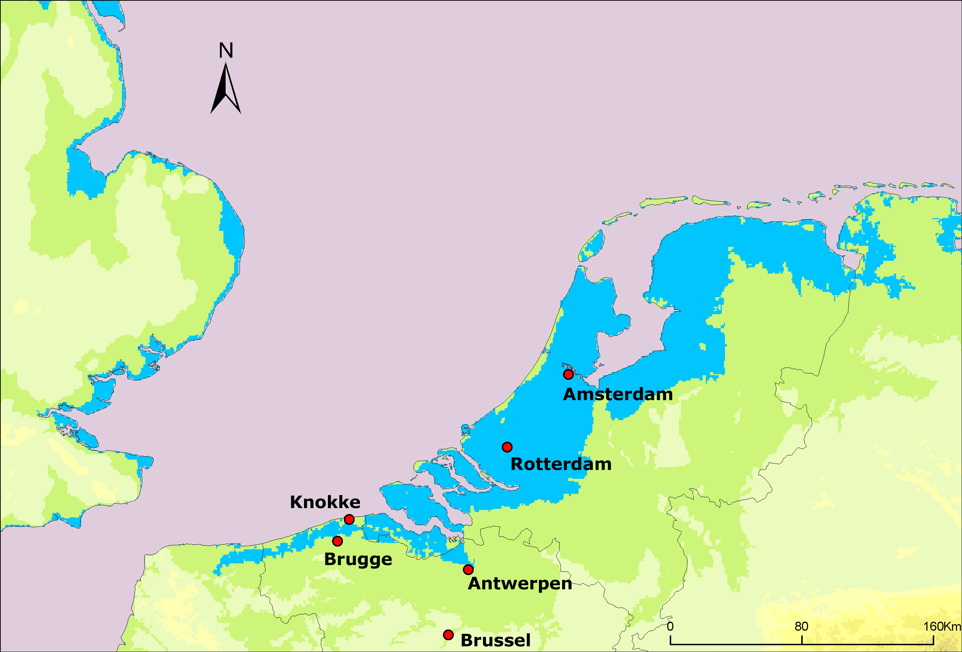
Land onder de zeespiegel: +1 m

Slide 38
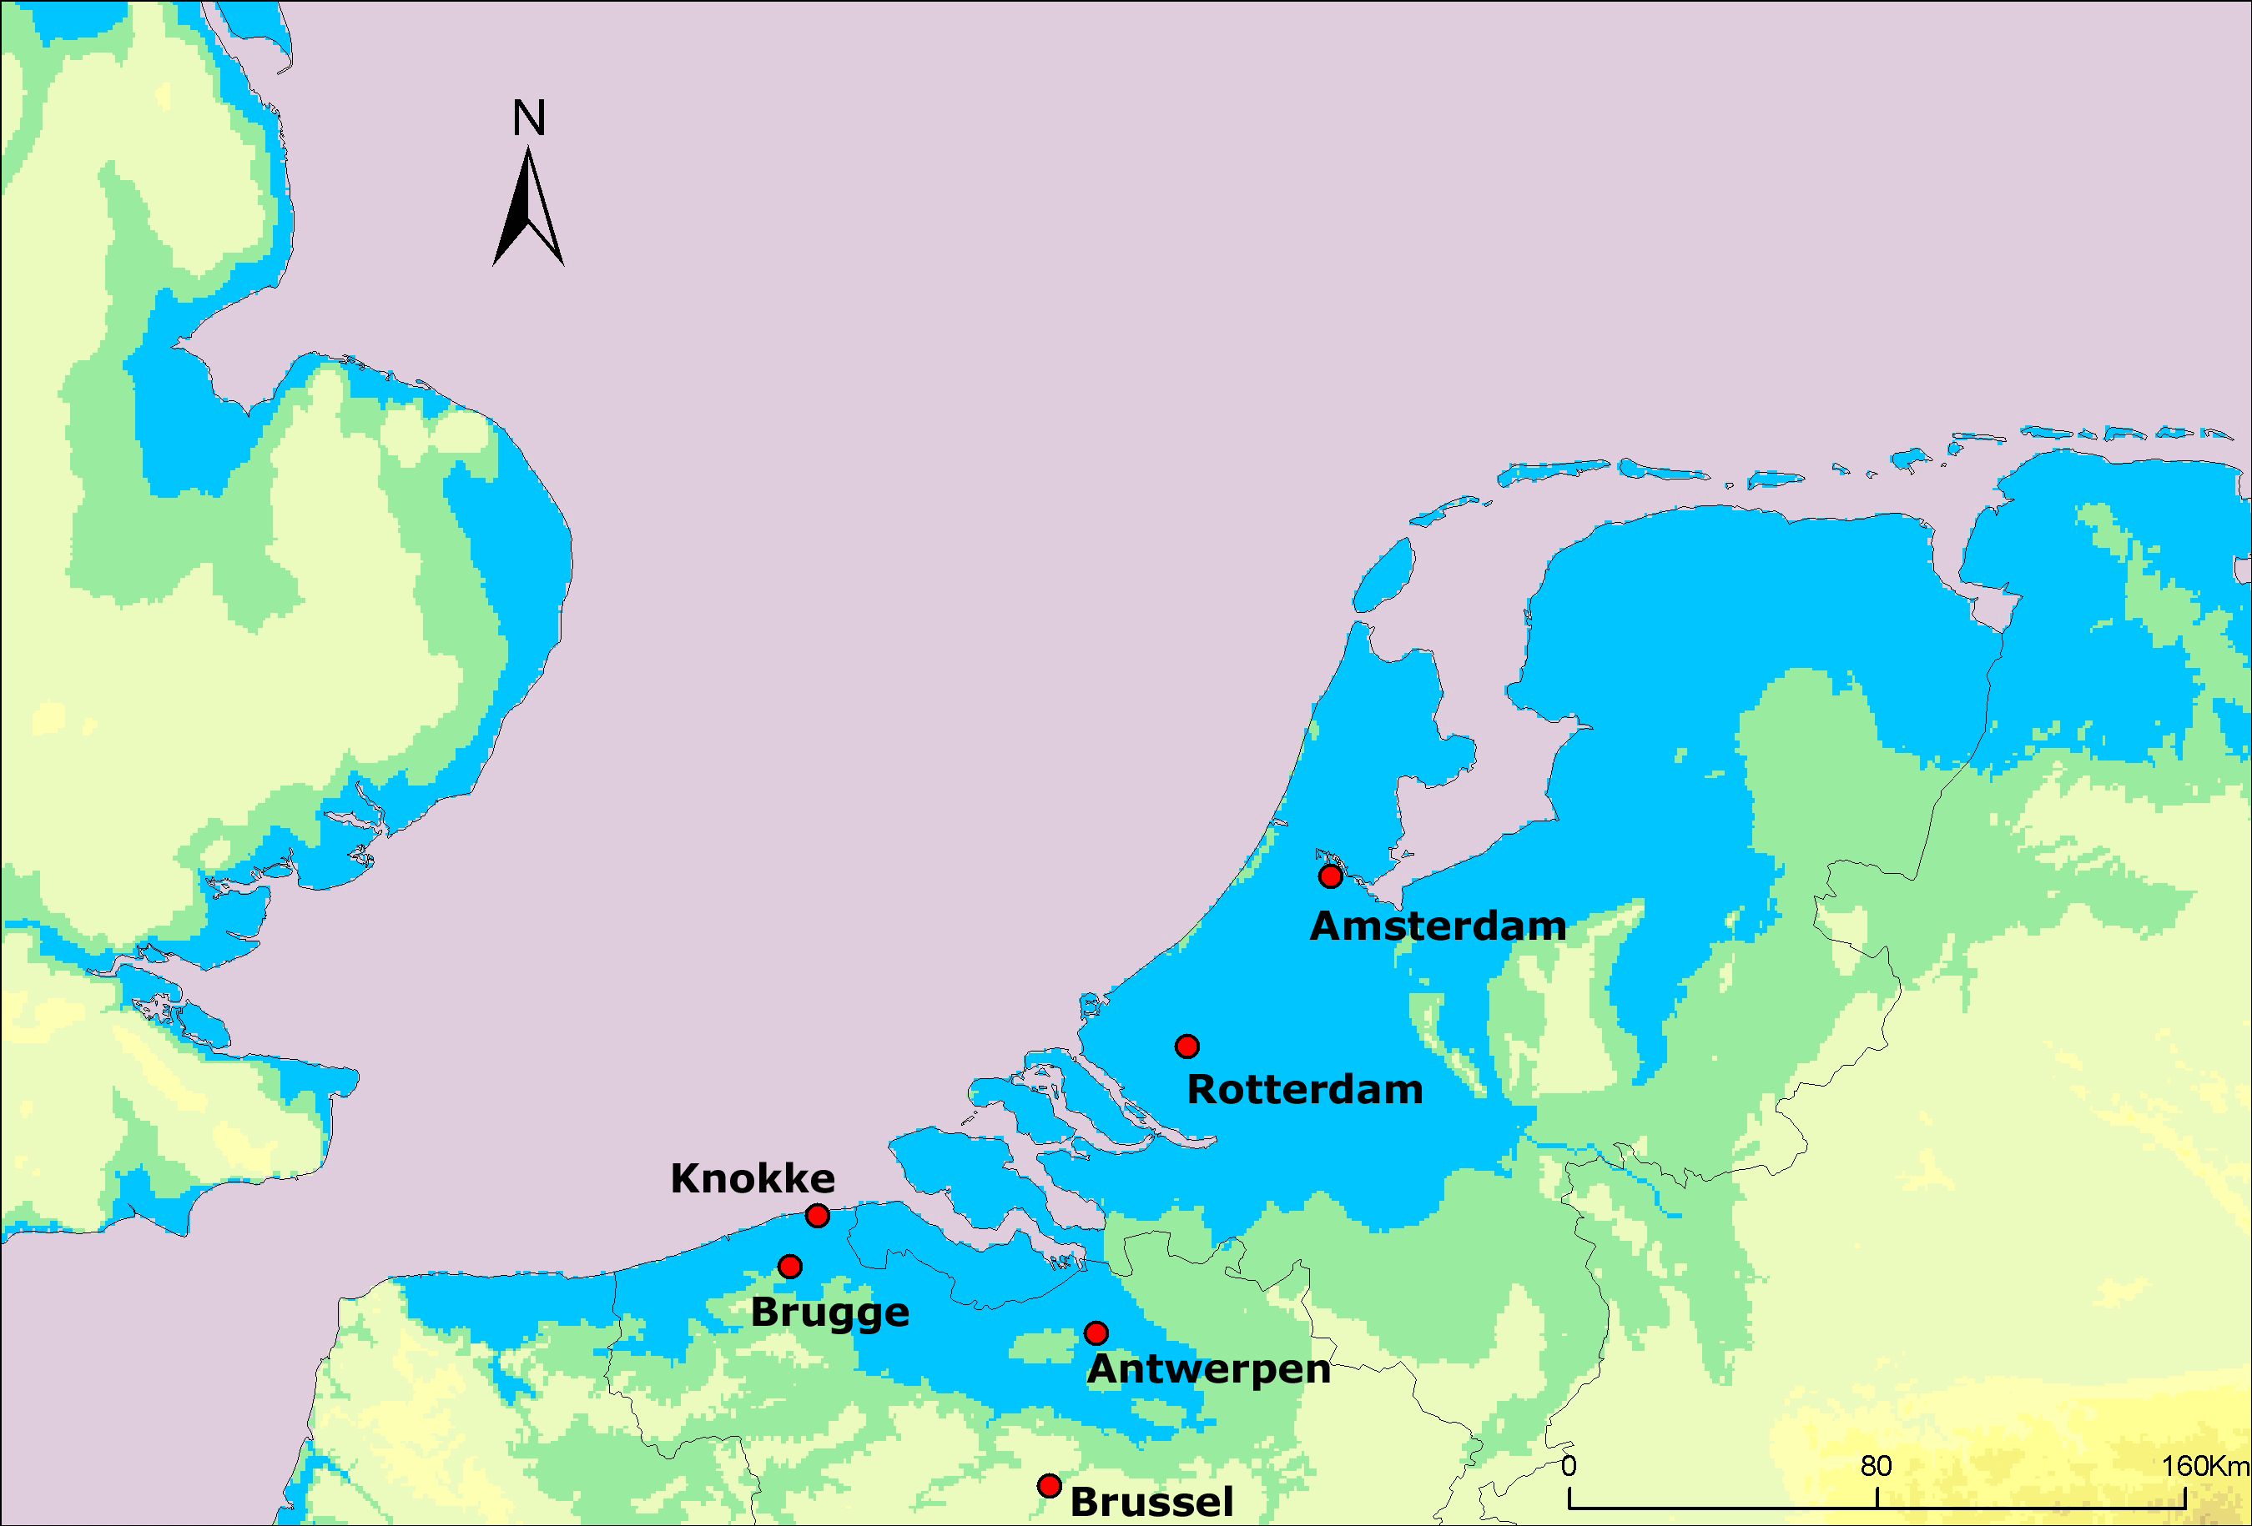
Land onder de zeespiegel: +7 m

Slide 39
De achtergrond van de ‘2°C grens’
UNFCCC (United Nations Framework Convention on Climate Change)
  Opgericht in 1992 tijdens de Rio Earth Summit
  Geratificeerd door 195 landen
  Wordt jaarlijks opgevolgd door de Conference of Parties (COP)
  COP21 in Parijs van 30/11/2015 tot 11/12/2015
Article 2 objective:
“The ultimate objective of this Convention ... stabilization of greenhouse gas concentrations in the atmosphere at a level that would prevent dangerous anthropogenic interference with the climate system.
… to allow ecosystems to adapt naturally to climate change, to ensure that food production is not threatened and to enable economic development to proceed in a sustainable manner.”

Slide 40
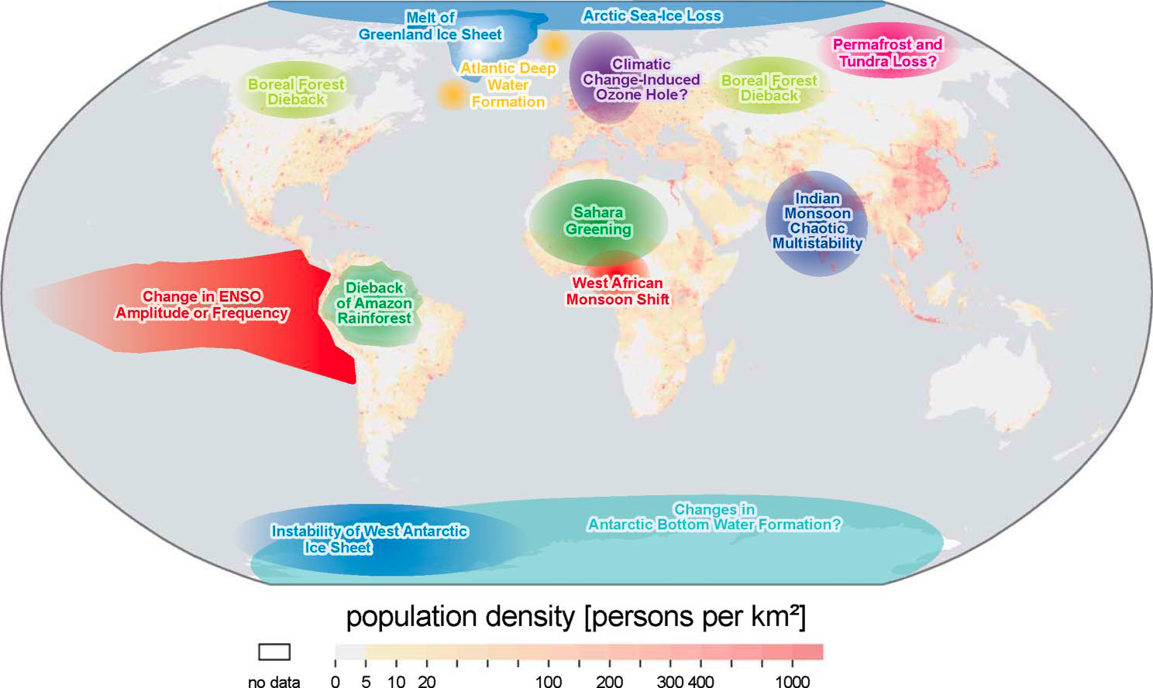
Kantelpunten in het klimaatsysteem
+0.5-2°C
+1-2°C
+3-5°C
+3-5°C
+3-4°C
+3-5°C
+3-6°C
Globale temperatuurstijging waarbij dit kantelpunt zou kunnen bereikt worden
+3-5°C
Lenton et al., 2008

Slide 41
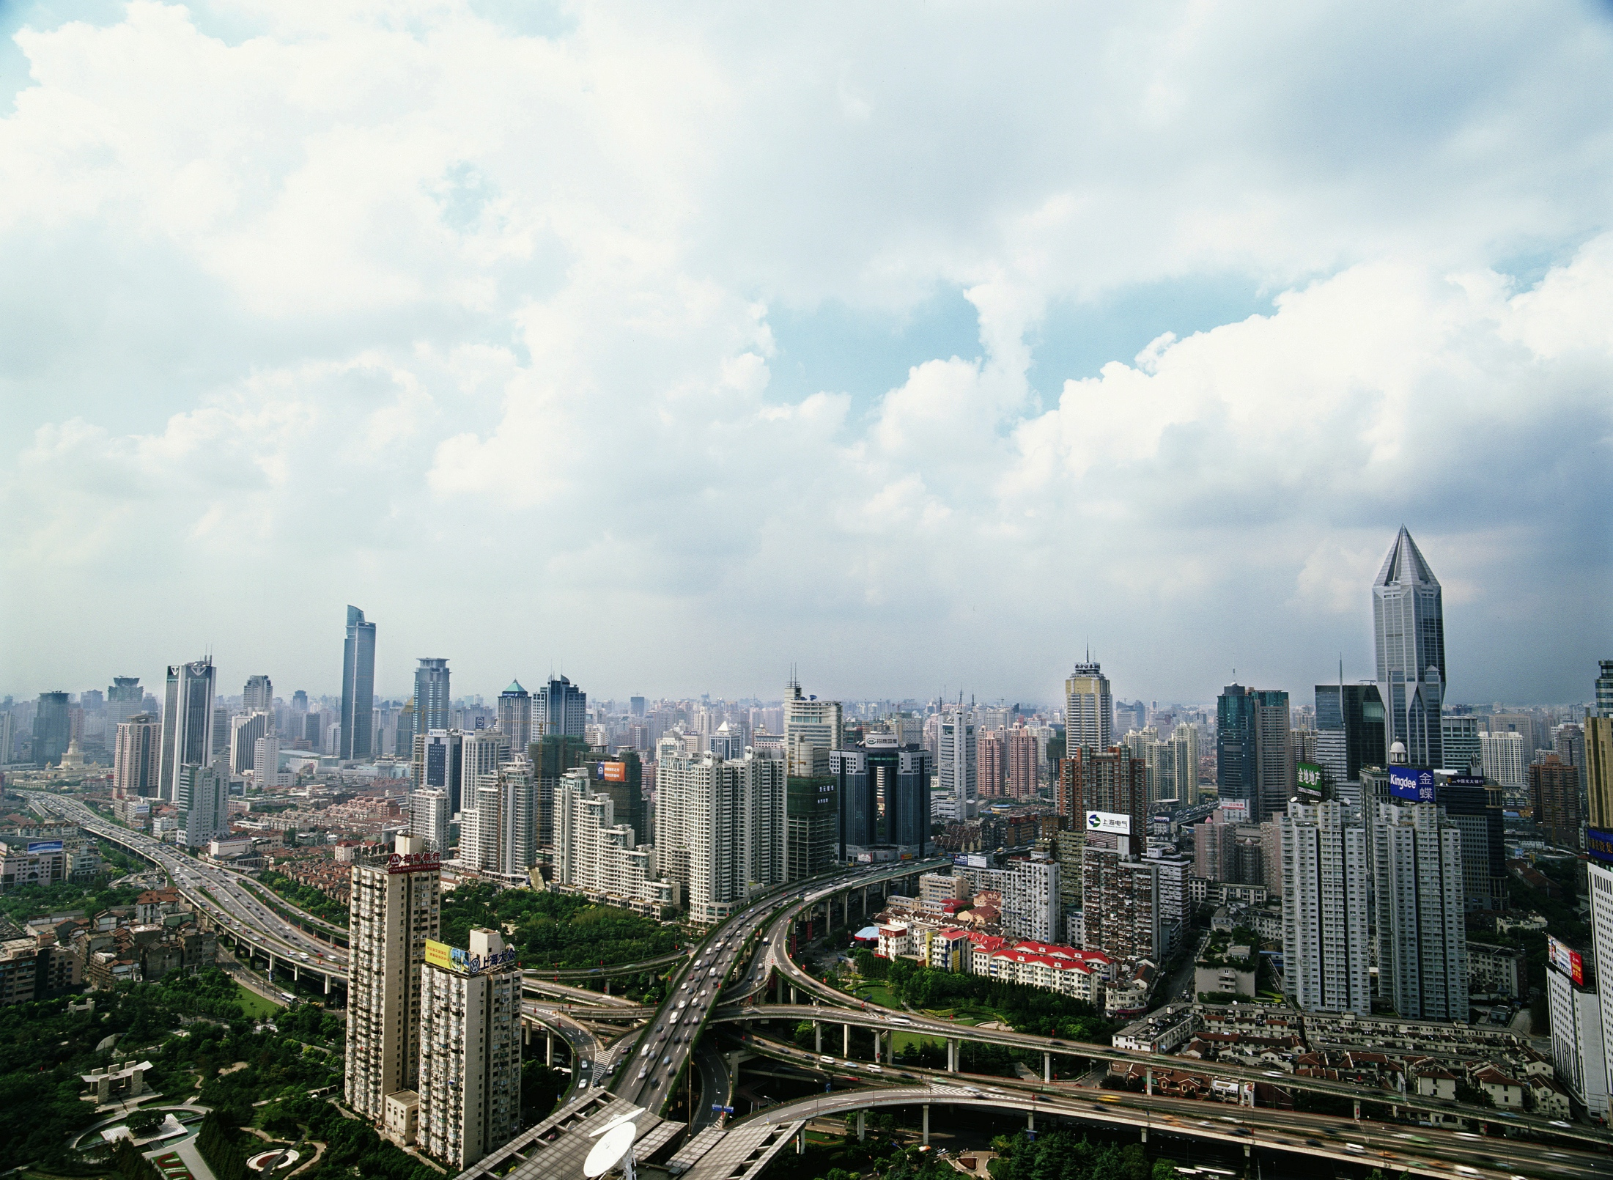
4. Hoeveel CO₂ uitstoot voor welke opwarming?
Notes:
Wat moeten we doen om de uitstoot te beperken?

Slide 42
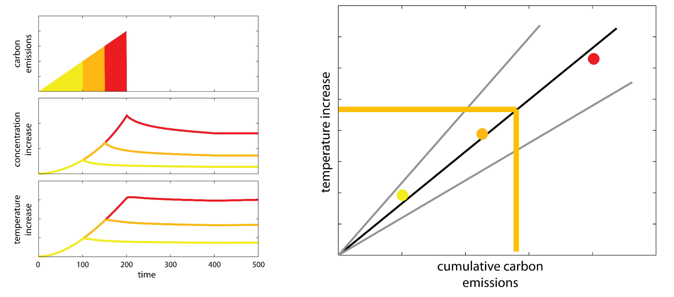
De uiteindelijke opwarming wordt bepaald door de totale uitstoot
Het grootste deel van de opwarming blijft aanhouden voor vele eeuwen, zelfs wanneer de uitstoot volledig gestopt is
De totale opwarming is ongeveer evenredig met de cumulatieve (totale) menselijke uitstoot van broeikasgassen
IPCC AR5 (2013)

Slide 43
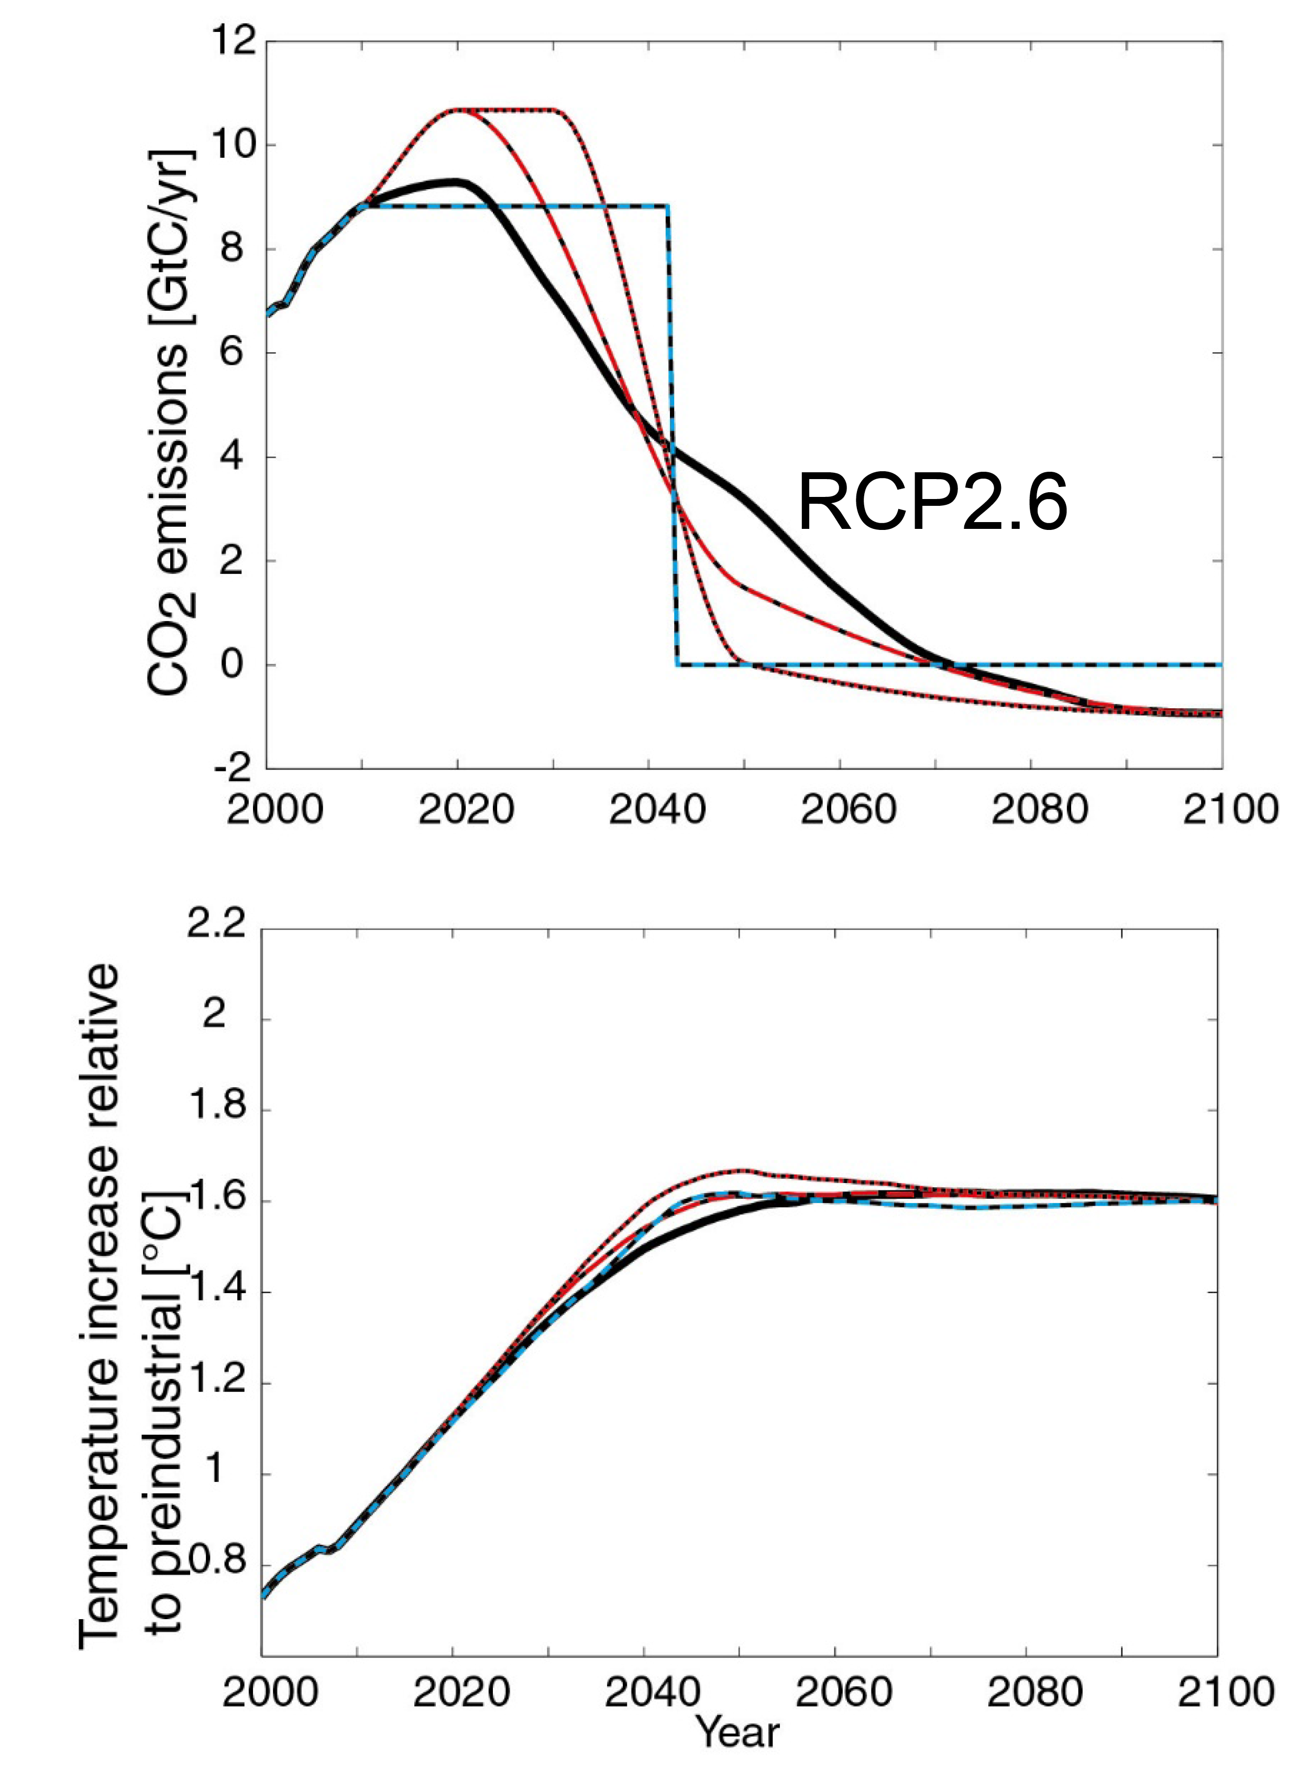
De cumulatieve koolstofuitstoot bepaalt de opwarming
De opwarming hangt niet af van het emissiepad. Alleen het totaal is van belang.
Een grotere uitstoot in het begin impliceert grotere reducties later.
Een bepaald temperatuursdoel impliceert een maximum in de cumulatieve uitstoot.
De verdeling van de uitstoot over de tijd is een economische en politieke kwestie.

Slide 44
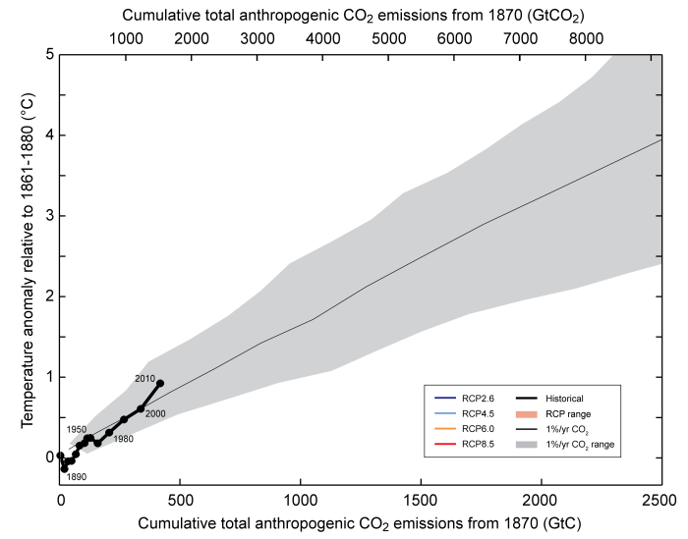
Opwarming reeds veroorzaakt door de totale uitstoot tot 2010

Slide 45
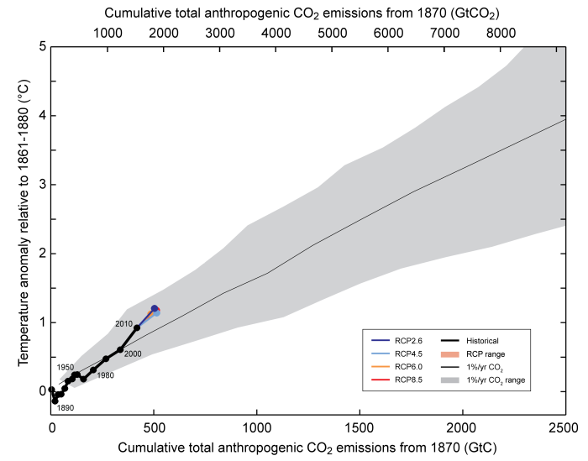
Opwarming veroorzaakt door de totale uitstoot tot 2020

Slide 46
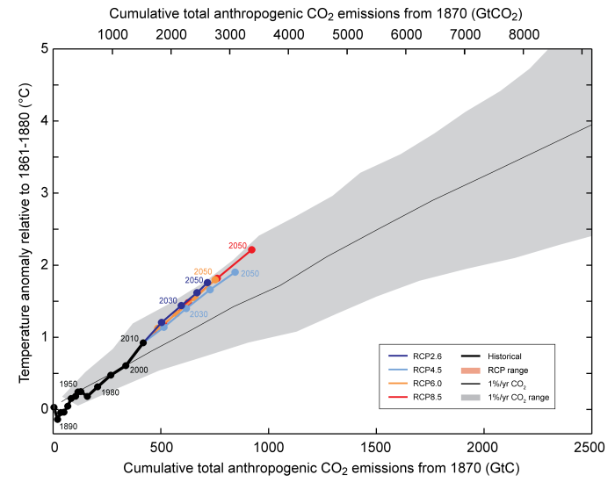
Opwarming veroorzaakt door de totale uitstoot tot 2050

Slide 47
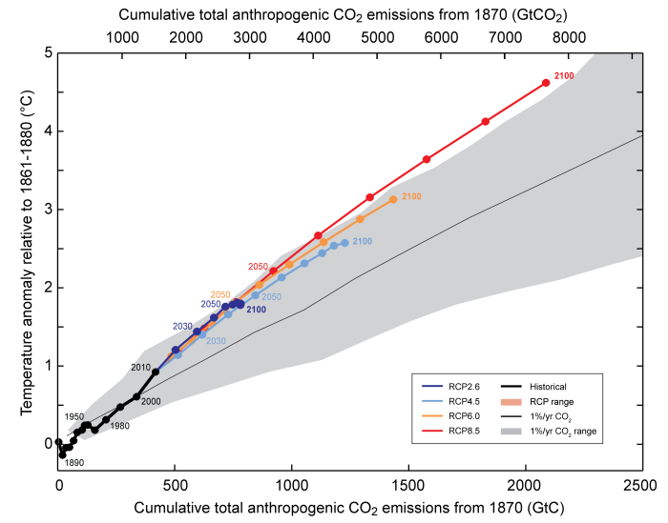
Opwarming veroorzaakt door de totale uitstoot tot 2100

Slide 48
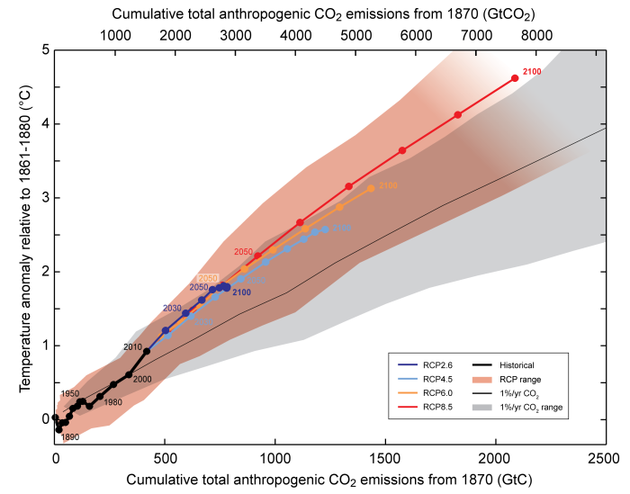
Opwarming veroorzaakt door de totale uitstoot tot 2100

Slide 49

Om de opwarming met 66% zekerheid tot 2°C te beperken zou de totale cumulatieve CO₂ uitstoot 1000 GtC niet mogen overschrijden

Slide 50

Rekening houdend met andere broeikasgassen zou de totale cumulatieve CO₂ uitstoot 800 GtC niet mogen overschrijden om onder 2°C te blijven

Slide 51
Tussen 1870 en 2013 werd reeds 550 ±60 GtC uitgestoten
Dat geeft nog een koolstofbudget van 250 GtC voor de toekomst om onder de 2°C grens te blijven
Aan de huidige uitstoot van 10 GtC per jaar is dat nog 25 jaar

Slide 52

(IPCC 2013, Fig. SPM.10)
IPCC AR5 (2013)
Het beperken van de klimaatsverandering vereist een substantiële en volgehouden vermindering van de uitstoot van broeikasgassen
Aan de huidige uitstoot zal het koolstofbudget nodig om de opwarming onder 2°C te houden waarschijnlijk opgebruikt zijn tegen 2040

Slide 53

De realiteit tot dusver: sterk stijgende globale CO₂ emissies hoofdzakelijk van de verbranding van fossiele brandstoffen
Gemiddeld stijgingsritme sinds 2000 drie maal groter dan in de jaren negentig…

Slide 54

De belangrijkste uitstoters van broeikasgassen (absoluut)
Top vier uitstoters in 2013 stonden in voor 58% van de globale uitstoot
China (28%), Verenigde Staten(14%), EU28 (10%), India (7%)

Slide 55

Top uitstoters van fossiele brandstoffen (per hoofd)
De emissie per hoofd in China is in 2012 groter geworden dan die van de EU28 en ligt 45% boven het globaal gemiddelde

Slide 56

Historische cumulatieve uitstoot per land
Cumulatieve uitstoot van fossiele brandstoffen en cementproductie (1870–2013):
VS (26%), EU28 (23%), China (11%), en India (3%) zijn verantwoordelijk voor 63%
Cumulatieve uitstoot (1990–2013)
VS (20%), China (20%), EU28 (14%), India (5%)

Slide 57
Om de globale opwarming beneden 2°C te houden moet twee-derde van de reserves aan fossiele brandstoffen onder de grond blijven
Committed = schatting van toekomstige emissies die nu al vastliggen binnen de levensduur van bestaande installaties die CO₂ uitstoten
Unconventional = olie en gas uit onconventionele bronnen zoals schalie en teerzanden

Slide 58
Wat te verwachten van COP21?
Bedoeling is om tot een universeel en bindend klimaatsakkoord te komen om de koolstofuitstoot te beperken
Landen zijn gevraagd om vrijwillig een uitstootbeperking voor te stellen (‘pledges’)
    EU stelt 40% reductie voor tegen 2030 tov 1990
    VS stelt 30% reductie voor tegen 2030 tov 2005
    China belooft vanaf 2030 de uitstoot te verminderen
    India belooft minder uitstoot per eenheid BNP tegen 2030
Huidige beloften zijn echter onvoldoende om onder 2°C te blijven
Discussiepunten zullen o.a. zijn:
    Hoe grotere reducties bekomen?
    Hoe de beloften afdwingbaar te maken?
    Wie zal betalen voor het klimaatsfonds om de ontwikkelingslanden te helpen de gevolgen te dragen?

Slide 59

Meer informatie
IPCC rapporten: www.ipcc.ch
Klimaatrapport Vlaamse Milieumaatschappij: www.vmm.be
Global Carbon Cycle Project: www.globalcarbonproject.org
European Environment Agency: www.eea.europe.eu

